Slide 1
2023년도 축산물 안전성과 기준 및 규격
박 선 희

Slide 2
Ⅰ. 기준규격 관리 현황
Ⅱ. 2023년 축산물 안전 관리
Ⅲ. 식품 및 축산물의 기준 규격 관리
Ⅳ. 식품공전의 이해
Ⅴ. 2022년도 기준규격 개정 현황
Ⅵ. 2022년도 기준규격 위반 사항

Slide 3
Ⅰ. 기준규격 관리 제도 변천

Slide 4
Ⅰ. 기준규격 관리제도 변천
1960’s
1970’s
1980’s
1990’s
2000’s
2010’s
태동기
성장기
도약기
식품위생법 제정(‘62)*
축산물가공처리법(‘62)**
- 라면 등장(‘63)
- 식품첨가물의 기준 및 규격 제정(‘66)
- 식품의 기준 및 규격 제정(‘66)
- 식품공업협회 설립(‘69)
- 국민영양조사 실시(‘69)
- 국제식품규격위원회(CODEX) 가입(‘71)
- 식품등의 규격 및 기준 전면 개정(‘77)
- 식품등의 규격 및 기준 전면 개정(’83)
- 식품위생법 제1차 전부개정(‘86)
- 86 아시안게임(‘86)
- 88 서울 올림픽(‘88)
1970. 시중 우유 대장균 오염사건
* 식품위생법 제정에 따라 ‘조선우유영업취체규칙(1940년, 총령 제114호)’ 폐지
**가축전염병을 예방하며 가축위생상위해를 미연에 방지함을 목적으로 함

Slide 5
Ⅰ. 기준규격 관리제도 변천
1990’s
2000’s
2010’s
1960’s
1970’s
1980’s
성숙기
재도약기
안정기
- 식품등의 기준 및 규격 전면개정(‘94)
- 식품등의 표시기준 제정(‘96)
★ 식품의약품안전청 출범(‘98)
- 축산물가공처리법 개정(‘98)
(축산물가공품 관리업무 농림부로 이관)
★ 축산물의 가공기준 및 성분규격 제정(‘98)
- 식품의 기준 및 규격 전면개정(’00)
- 유전자재조합식품 표시기준 고시(‘00)
건강기능식품에 관한 법률 제정(‘02)
★ 식품의 기준 및 규격 전면개정(‘07)
- 어린이식생활안전관리 특별법 제정(’08)
- 식품안전기본법 제정(’08)
- 식품위생법 제2차 전부개정(‘09)
★ 식품의약품안전처 출범(’13)
(축산물관리 업무 식약처로 이관)
주류 안전관리업무 식약처으로 이관(‘13)
- 식품등의 기준·규격 재평가 착수(‘15)
- 식품위생법 개정안 입법예고(‘16)
(축산물가공업무 식품위생법으로 통합)
★ 식품과 축산물 기준·규격 통합 고시(‘16)
- 전면시행 (‘18.1.1.~)
1995 고름우유 사건, 항균제 검출 사건
1996 분유에서 DOP, DBP검출
2006. 이유식제품 사카자키균 검출
2008. 중국, 우유 멜라민 첨가 사건

Slide 6
Ⅰ. 기준규격 관리제도 변천
식품·축산물 기준·규격 통합
「식품의 기준 및 규격」 전부개정고시
- 축산물가공품 업무가 식품위생법으로 이관(입법예고 ‘16.4.21)
- 식품과 축산물 기준·규격의 일원화 필요 : 공전 통합 추진
⇒ 식약처 고시 제2016-154호(‘16.12.29, 전면시행일 : ‘18.1.1.)

Slide 7
Ⅰ. 기준규격 관리제도 변천
축산물 유형 : 식품의 기준 및 규격 중 축산물 유형
「축산물 위생관리법」에 따른 축산물가공품과「식품위생법」에 따른 축산물 함유 가공식품에 대하여 관련 법령의 영업 허가(축산물 위생관리법) 및 영업 등록(식품위생법) 등에 따른 소관 부서를 명확히 구분하여 관리 필요
※ 축산식품의 유형 분류에 따라 자치단체별로 영업허가 또는 등록관청이 다르거나 법령 적용에 차이가 있는 등 관리방법이 다르므로 관리 철저(축산물은 허가, 식품은 등록)
「축산물 위생관리법」적용대상 품목(26종 74유형) 이외의 축산물 함유 가공 식품은「식품위생법」적용대상임

Slide 8
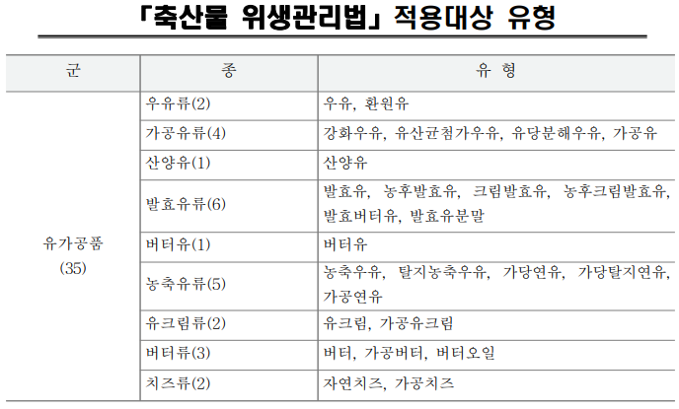
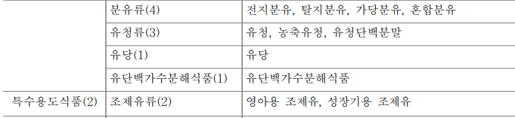
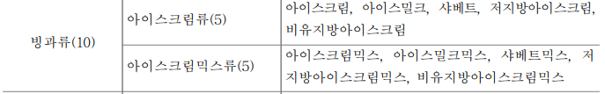

Slide 9
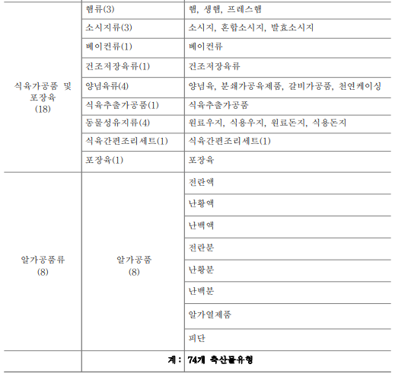

Slide 10
Ⅱ. 2023년 축산물 안전관리
2023년도 식품안전관리지침 중
Ⅵ. 축산물위생관리제도 및 지도감독(p405-490)에서 발췌

Slide 11
Ⅱ. 2023년 축산물 안전관리
식품의약품안전처 부서별 담당 법률 등
식품안전정책국
식품소비안전국
수입식품안전정책국
식품기준기획관
식품안전정책과
축산물안전정책과
수입식품정책과
식품기준과
◆ 「식품위생법」
◆ 「식품등의 자가품질검사항목 지정」
◆ 「축산물 위생관리법」
◆ 「수입식품안전관리 특별법」
◆ 「식품의 기준 및 규격」
- 식품원료, 유형, 미생물
- 유통기한, 식품공전 관리 등
◆ 「원유의 위생등급기준」
◆ 「건강기능식품의 기준 및 규격」
◆ 「축산물가공업 영업자등의 검사규정」
◆ 「축산물의 자가품질검사 규정」
◆ 「원유 중 잔류물질 검사에 관한 규정」
식품안전인증과
현지실사과
유해물질기준과
◆ 식품 및 축산물 안전관리인증기준 (HACCP)
소비자위해예방국
◆ 「축산물의 수입 관련 위생 및 안전실태 조사」
◆ 「축산물 수입위생평가 절차의 세부기준」
◆ 「식품의 기준 및 규격」
- 농약 및 동약 MRL
- 오염물질, 방사능 등
시험검사정책과
식품표시광고정책과
◆ 「축산물 위생관리법」
수입검사관리과
첨가물기준과
◆ 「식품등의 표시기준」
◆ 「축산물의 표시기준」
◆ 「식품 등의 표시·광고에 관한 법률」
◆ 「축산물가공업 영업자등의 검사규정」
◆ 「식품첨가물의 기준 및 규격」
◆ 「기구 및 용기·포장의 기준 및 규격」
◆ 「수입 축산물 신고 및 검사요령」
● 수입식품등의 수입절차, 검사 등

Slide 12
2023년도 식품안전관리지침 중
Ⅵ. 축산물위생관리제도 및 지도감독(p405-490)
< 목 차 >
1. 축산물 관련 영업허가 등 관리 ·································································405
2. 「식품의 기준 및 규격」중 축산물 유형 ·················································412
3. 축산물 안전성 검사 ······················································································414
4. 축산물 위생감시 중점 추진사항 ······························································419
5. 축산물 위생감시 요령 ··················································································432
6. 축산물 수거·검사 ···························································································448
7. 위해 축산물 회수 ··························································································453
8. 부적합 축산물 긴급통보시스템 운영 관리 ··········································474
9. 1399 신고시스템 활용 민원신고 처리 ·················································475
10. 축산물의 이물보고(신고) 관리 ······························································479
11. 명예축산물위생감시원 운영 ···································································481
12. 축산물분야 통계 관리 ···············································································483
13. 부정축산물 신고포상금 지급 ·································································485
14. ’22년도 ｢축산물 위생관리법｣ 주요 개정내용 ··································488

Slide 13
Ⅱ. 2023년 축산물 안전관리 – 기본방향 (p405)
가. 업종별로 허가‧신고 절차 준수
 | 시, 도지사 | 시 ․ 군 ․ 구청장
허가 | ◦도축업 ◦집유업 ◦축산물가공업(품목제조보고) (식육가공업, 유가공업, 알가공업) ◦식용란선별포장업 | ◦식육포장처리업(품목제조보고) ◦축산물보관업
신고 |  | ◦축산물운반업 ◦축산물판매업(식육판매업, 식육부산물전문 판매업, 우유류판매업, 축산물유통전문판매업, 식용란수집판매업) ◦식육즉석판매가공업

Slide 14
Ⅱ. 2023년 축산물 안전관리 – 기본방향 (p405)
나. 원료 등의 배합비율에 따라 축산물가공품으로 분류되는 유형에 대해 영업허가 및 품목제조보고 시 확인철저
 | 식품유형 | 축산물 유형
유고형분, 유지방 함량 | ◦빙과 먹는 물에 식품 또는 식품첨가물을 혼합하여 냉동 무지유고형분 2% 미만 | ◦아이스크림류, 아이스크림믹스류 원유, 유가공품에 식품 또는 식품첨가물을 혼합 하여 냉동 무지유고형분 2% 이상
 | ◦영아용 조제식, 성장기용 조제식 분리대두단백 또는 단백질함유식품이 주원료 분말상 : 유성분 60% 미만 액상 : 유성분 9.0% 미만 | ◦영아용 조제유, 성장기용 조제유 - 원유 또는 유가공품이 주원료 - 분말상 : 유성분 60.0% 이상 - 액상 : 유성분 9.0% 이상
 | ◦모조치즈, 기타가공품 등 - 자연치즈 유래 유고형분 18% 미만 | ◦자연치즈 - 원유 또는 유가공품을 응고시킨 후 유청을 제거한 것 ◦가공치즈 - 자연치즈 유래 유고형분 18% 이상
 | ◦발효음료류 등 - 무지유고형분 3% 미만 발효유 | ◦발효유류 - 무지유고형분 3% 이상
(이하 생략)

Slide 15
Ⅱ. 2023년 축산물 안전관리 – 영업의 허가 (p406)
가. 근거법령 : ｢축산물 위생관리법｣ 제22조 및 같은 법 시행규칙 제30조
나. 허가기관(처리기한)
1) 시․도지사(8일) : 도축업, 집유업, 축산물가공업, 식용란선별포장업
2) 특별자치시장, 특별자치도지사, 시장, 군수, 구청장(8일) : 식육포장처리업, 축산물보관업
다. 작성서류 :「축산물 위생관리법 시행규칙」제30조 및 별지 제16호 서식참조
1) 영업의 허가에 관한 사무를 수행하기 위해서「개인정보 보호법 시행령」 제19조제1호에 따른 주민등록번호가 포함된 자료를 처리할 수 있음
2) 영업의 허가를 받고자 하는 자가 피성년후견인이거나 파산선고를 받고 복권 되지 아니한 자 등 영업제한 사유에 해당하는지를 여부를 확인하여야 함
3), 4)

Slide 16
3) ｢전자정부법｣ 제36조제1항에 따른 행정정보의 공동이용을 통하여 다음
의 서류를 확인하여야 함(다만, 신청인이 확인에 동의하지 아니하는 경우
에는 건강진단서의 사본을 첨부)
1. 법인 등기사항증명서(법인인 경우만 해당)
2. 건축물대장 및 토지이용계획확인서
3. 건강진단서(「축산물 위생관리법 시행규칙」제44조에 따른 건강진단 대상자만 해당)
4) 영업허가 신청서 서식 기재사항 누락 여부 등을 확인하고 첨부서류 구비
여부를 확인하여야 함
<첨부서류>
                작업장의 시설내역 및 배치도
                책임수의사 지정승인신청서(집유업만 제출)
                「먹는물관리법」에 따른 먹는물 수질검사기관이 발행한 수질검사(시험)성적서 사본 (수돗물이 아닌 지하수 등을 사용하는 경우만 제출)
                작업장에 대하여 작성한 자체안전관리인증기준(「축산물 위생관리법」제9조제2항에 따라 자체안전관리인증기준 적용 대상만 제출

Slide 17
Ⅱ. 2023년 축산물 안전관리 – 영업의 신고 (p.407)
가. 근거법령: 「축산물 위생관리법」제24조 및 같은 법 시행규칙 제35조
나. 신고기관(처리기한)
1) 특별자치시장, 특별자치도지사, 시장, 군수, 구청장(3일) 축산물운반업, 축산물판매업(식육판매업, 식육부산물전문판매업, 우유류판매업, 축산물유통전문판매업, 식용란수집판매업), 식육즉석판매가공업
다. 작성서류 :「축산물 위생관리법 시행규칙」제35조 및 별지 제23호 서식 참조
영업의 신고에 관한 사무를 수행하기 위해서「개인정보 보호법 시행령」 제19조제1호에 따른 주민등록번호가 포함된 자료를 처리할 수 있음
영업소 폐쇄명령을 받고 6개월이 지나기 전에 같은 장소에서 같은 종류의 영업을 하려는 경우 등 영업신고 제한 사유에 해당하는지를 여부를 확인 하여야 함
「전자정부법」제36조제1항에 따른 행정정보의 공동이용을 통하여 다음의 서류를 확인하여야 함(다만, 신청인이 확인에 동의하지 아니하는 경우에는 건강진단서의 사본을 첨부)
1. 법인 등기사항증명서(법인인 경우만 해당)
2. 건축물대장 및 토지이용계획확인서
3. 건강진단서(「축산물 위생관리법 시행규칙」제44조에 따른 건강진단 대상자만 해당)

Slide 18
Ⅱ. 2023년 축산물 안전관리 – 영업의 신고
영업신고서 서식 기재사항 누락 여부 등을 확인하고 첨부서류 구비여부를 확인하여야 함
<첨부서류>
영업장의 시설내역 및 배치도 1부
시설사용계약서 사본(시설을 임대하여 사용하는 경우만 해당한다) 1부.
가공하려는 식육가공품의 유형 및 제조방법 설명서(식육즉석판매가공업의 경우에만 해당)
｢먹는물관리법｣에 따른 먹는물 수질검사기관이 발행한 수질검사성적서(식육즉석판매가공업 신고를 하는 경우로서 수돗물이 아닌 지하수 등을 먹는 물 또는 축산물의 가공과정 등에 사용하는 경우만 해당)
｢전통시장 및 상점가 육성을 위한 특별법｣에 따른 전통시장의 점포 외 영업장소에서 축산물을 진열하려는 경우에는 다음 각 목의 서류(식육판매업, 식용란수집판매업 또는 식육즉석판매가공업의 영업자만 해당)
가. ｢전통시장 및 상점가 육성을 위한 특별법｣ 제65조에 따른 전통시장 상인회의 정관 또는 규약
나. 가목에 따른 정관 또는 규약에서 별도로 지정한 점포 외 영업장소에 설치할 축산물 진열시설 내역서

Slide 19
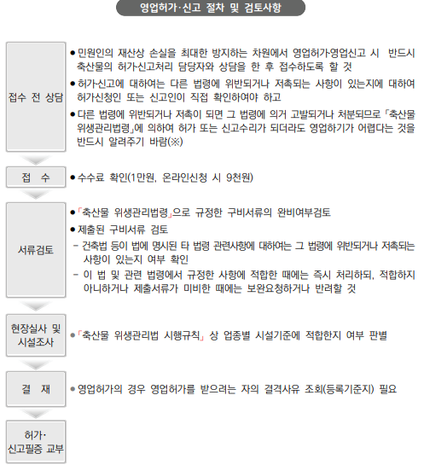


Slide 20
Ⅱ. 2023년 축산물 안전관리 – 품목제조보고 관련 (p.410)
가. 근거법령 : ｢축산물 위생관리법｣ 제25조 및 같은 법 시행규칙 제37조
나. 대상 업종 및 보고기관
1) 축산물가공업: 시․도지사
2) 식육포장처리업 : 시장․군수․구청장
다. 보고기한 : 제품생산 개시 전이나 개시 후 7일 이내
라. 미보고시 과태료 처분 : 제품별로 품목제조보고를 하여야 하며 이를 위반한 때에는 시행령 제32조 관련 [별표 4] 과태료의 부과기준 2. 개별기준 파목 따라 품목제조보고를 하지 아니하거나 이를 거짓으로 보고한 자에 대하여 품목별로 200만원(1차 위반)의 과태료 부과
마. 구비서류： ｢축산물 위생관리법 시행규칙｣ 제37조제1항 및 별지 제28호 서식
<첨부서류>
  제조방법설명서
  축산물 시험‧검사기관이 발급한 축산물의 한시적 가공기준 및 성분규격 검토서(축산물의 가공기준 및 성분규격이 정해지지 아니한 축산물만 해당)
  유통기간 및 식품의약품안전처장이 정하여 고시한 기준에 따라 작성한 유통기간의 설정 사유서

Slide 21
Ⅱ. 2023년 축산물 안전관리 – 품목제조보고 관련 (p.410)
바. 검토사항
품목제조보고를 받은 허가관청은 보고 받은 사항이 ｢축산물 위생관리법｣에 위반되거나 저촉되는 사항이 있는지 여부 및 내용이 구체적인지 상세 검토
가) 축산물로 사용가능한 원료사용 여부 및 「식품의 기준 및 규격」(식품공전) 위반여부
○ ｢식품의 기준 및 규격｣에 따른 식품원료 기준 적합 여부 철저 검토
※ 품목제조보고 시 원재료 입력은 문장형태에서 식품원재료 표준코드로 입력하고 사용금지 원료 식품행정통합시스템 [품목조회→품목조회(금지원료포함)]에서 확인
나) ｢식품 등의 표시기준｣에 따른 제품명의 적정성 여부 등 검토
다) 유통기간 설정사유서 검토
라) 포장방법 및 포장단위 등의 항목이 실제 생산제품별로 구체적으로 명시 되었는지 검토
마) 영양성분 정보 기재 사항 검토
* 영양성분 정보는 「식품등의 표시기준」의 「표시사항별 세부표시기준(별지1)」에 따라
작성, 총 내용량이 다른 2개 이상의 제품이라도 1개 제품으로 품목제조보고하는 제품이라면 대표 되는 1개의 제품을 자율 선택하여 내용량 및 영양성분 정보를 기재

Slide 22
Ⅱ. 2023년 축산물 안전관리 – 품목제조보고 관련 (p.411)
바. 검토사항
2) 축산물가공품은「식품의 기준 및 규격」의 축산물군에 따른 가공온도를 제조방법설명서에 상세히 보고받아 전산입력(「식품의 기준 및 규격」제2. 2. 제조·가공기준, 제5. 식품별 기준 및 규격)
가) 유가공품
- 저온 장시간 살균법(63∼65℃에서 30분간),
고온단시간 살균법(72∼75℃ 에서 15초 내지 20초간), 초고온순간처리법(130∼150℃에서 0.5초 내지 5초간)
또는 이와 동등 이상의 효력을 가지는 방법으로 실시
- 살균 제품은 살균 후 즉시 10℃ 이하로 냉각(살균 또는 멸균 공정이 따로 정하여진 경우 제외)
3) 보고받은 사항은 즉시 새올행정시스템에 입력 조치

Slide 23
Ⅱ. 2023년도 축산물 안전성 검사 (p.414)
담당 : 축산물 안전정책과
목적 :
가. 국내산 원유, 식육 및 식용란에 대한 동물용의약품, 농약 등 잔류물질 검사를 통하여 축산물의 안전성을 확보하고 소비자 신뢰 향상 및 국제경쟁력 강화
나. 도축장, 식육포장처리장, 식육판매장의 위생관리수준 파악 및 미생물의 오염 감소
다. 식용란의 검사항목인 분변·혈액 등 이물질 및 변질·부패란의 관리와 미생물의 효율적 검사 실시

Slide 24
축산물 안전성 검사의 개요 :
가. 관련 부처(기관) : 식품의약품안전처, 농림축산식품부(농림축산검역본부), 시･도 축산물 위생관리 담당 부서 및 시･도 동물위생시험소
나. 검사 분야
식육의 잔류물질 및 미생물 검사
식용란의 잔류물질 및 미생물 검사
원유 위생검사 및 잔류물질 검사
다. 검사 대상
국내 도축장에 출하되거나 출하하고자 하는 소, 돼지, 닭, 오리, 양(염소), 말 등 및 그 식육
식육포장처리장 및 식육판매장에서 처리·가공·판매되는 소, 돼지, 닭, 오리 및 양(염소), 말 등의 식육
국내 닭, 오리, 메추리에서 생산되는 식용란
판매 또는 판매를 위한 처리․가공을 목적으로 하는 국내 착유 원유
기타 위해 발생 우려 축산물 등

Slide 25
Ⅱ. 2023년도 축산물 안전성 검사 (p.415)
라. 관련 기관 간 업무수행 체계
시‧도는 자체 실정에 맞게 차년도 안전성 검사 계획을 수립하여 생산단계는 검역본부에 유통단계는 식약처에 제출(10월말)
검역본부는 차년도 생산단계 안전성 검사 계획을 수립하여 농식품부에 보고(11월말)
농식품부는 식약처와 협의하여 차년도 안전성 검사 계획을 확정하여 식약처장에게 통보(12월)하고 식약처는 생산단계 안전성 검사 계획을 포함한 전 단계 검사계획을 마련하여 관계기관에 통보
시·도 축산물 시험·검사기관은「축산물 위생관리법령」및 관련 고시에 따라 검사 수행
시·도 축산물 시험·검사기관장은 매 분기별 실적(원유는 반기별)은 아래와 같이 검역본부로 제출하고, 검역본부는 다음 분기(원유는 반기) 첫 달 말일까지 종합 분석보고서를 식약처 및 농식품부에 제출
*「식육 중 미생물 검사에 관한 규정」: 다음 분기 첫 달 5일까지 보고
*「식육 중 잔류물질 검사에 관한 규정」,「식용란의 미생물 및 잔류물질 등 검사에 관한 규정」: 다음 분기 첫 달 10일까지 보고
*「원유 중 잔류물질 검사에 관한 규정」: 다음 반기 첫 달 10일까지 보고

Slide 26
Ⅱ. 2023년도 축산물 안전성 검사 – 유제품 중심 발췌 (p.415)
생산단계
5) 원유의 생산과정 중 오염될 수 있는 동물용의약품 및 농약 등 잔류물질에 대한 검사 실시
유통단계
2) 유통 중인 식육, 식용란, 포장육, 식육가공품, 유가공품, 알가공품 등에 대한 수거검사 실시

Slide 27
Ⅱ. 2023년도 축산물 안전성 검사방법 – 유 관련 발췌 (p.416)
생산단계 원유 검사
- (원유위생검사) 시도 축산물 시험·검사기관(또는 집유장)에서 집유 전 검사 및 실험실 검사 실시 ․
  세균수시험 및 체세포수시험은 각각 농가별로 15일에 1회 이상 실시
  그 외 항목(적정산도, 세균수시험, 체세포수시험, 세균발육억제물질검사, 성분검사 등)은 필요한 기간을 정하여 정기적으로 실시
- (잔류물질검사) 집유장 책임수의사, 시·도 축산물 시험·검사기관 소속 검사관이 집유장에 집유되는 원유(농장시료, 차량시료, 저유조시료)에 대하여 검사
  상시검사: 집유장 책임수의사가 집유된 원유에 대해 자체적으로 실시
  계획검사: 시·도 소속 검사관이 국가 잔류물질 검사 계획에 따라 실시

Slide 28
Ⅱ. 2023년도 축산물 안전성 검사 – 유 관련 발췌 (p.417)
검사 결과 조치
- (원유 잔류물질 검사 부적합시) 책임수의사 및 검사관은 부적합 원유가 제조·가공공정에 투입되지 않도록 해당 집유장 영업자에게 통보 → 집유업 영업자는 해당원유 폐기 또는 식용외의 다른 용도로 전환조치하고, 조치결과를 기록 (2년간 보관)
  상시검사: :
    책임수의사는 불합격 원유 납유 농가에 대한 잔류원인 조사 실시,
    해당 농장 위생관리 지도 등 재발방지 조치 실시
    (계획검사 대상인 경우 농가별 시료와 집유차량 시료를 시·도 검사기관에 송부)
  계획검사: :
    시·도 축산물 시험·검사기관은 농장에 대한 잔류원인조사를 실시하고,
    해당 업체 및 관련 기관에 통보 등의 조치

Slide 29
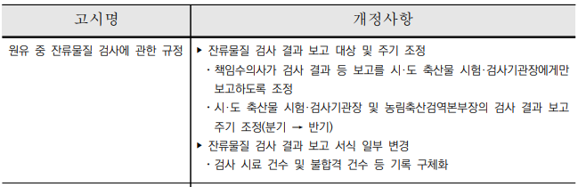
Ⅱ. 2023년도 축산물 안전성 검사 – 유 관련 (p.418)
<참고 : 2022년도 관련 고시 개정 사항>

Slide 30
Ⅱ. 2023년 축산물 위생감시 중점 추진사항 (p.423)
2. 축산물 가공품 안전관리
영업장 위생관리 점검
○ 원료의 건전성, 가공 전 원료 취급상태, 가공 작업장의 청결유지, 주기적 소독상태, 가공작업실 실내온도 적정 유지 등 자체위생관리기준 준수 여부 등을 확인
○ 비살균제품을 생산하는 가공장은 신선한 원료 사용, 오염방지를 위한 시설 청결유지, 작업실 및 제품보관실 온도 관리 등을 중점 점검

Slide 31
Ⅱ. 2023년 축산물 위생감시 중점 추진사항 (p.424)
2) 중점 점검 사항
○ 원료의 입고･사용에 관한 원료수불서류, 생산･작업기록에 관한 서류, 제품의 생산단위(로트)별로 생산일, 생산량, 판매처 및 판매량 등에 관한 거래내역서류 작성･보관 여부
○ 원료의 구비요건을 위반하여 부적정 원료 사용 행위
○ 원료 및 제품 보관 온도 준수 여부 확인
○ 품목제조보고에 따른 원료사용 및 배합비율 준수 여부
○ 축산물 가공품별 제조·가공기준 등 준수여부(「식품의 기준 및 규격」제2. 2. 제조·가공기준)
○ 제조일자, 유통기한 관련 허위･초과표시(미표시 행위 포함)
○ 살균여부에 따른 멸균･살균･비살균제품 표시 누락 행위
○ 폐기대상 축산물의 부적정 보관 행위(폐기용 표시 및 구분 보관)
○ 자체위생관리기준 미작성･운용행위 * 안전관리인증작업장 또는 안전관리인증업소로 인증을 받거나 받은 것으로 보는 경우에는 제외하는 사항 확인 필요
○ 영업자 자가품질검사 미실시 및 부적합 제품 부적정 처리 행위
3) 행정사항
○ 점검 및 수거검사 실적은 전산시스템(식품행정통합시스템)에 입력

Slide 32
Ⅱ. 2023년 축산물 위생감시 중점 추진사항 (p.425)
4. 냉동 전환 축산물 안전관리 -1
1) 냉동 전환 신고 절차(축산물가공업 또는 식육포장처리업 영업자)
○ 냉장제품(축산물가공품 또는 포장육)을 냉동제품으로 전환하려는 경우 사전에 영업허가 시·도지사 또는 시장·군수·구청장에게 전환 품목명, 중량, 보관방법, 소비(유통)기한(냉장제품 및 냉동 전환 제품의 소비(유통)기한), 냉동으로 전환하는 시설의 소재지 및 냉동 전환 실시 날짜와 냉동 전환이 완료되는 날짜를 신고(전자문서 신고 포함)하여야 함
- 신고일부터 10일 이내에 냉동 전환을 실시하고 냉동 전환 완료일이 냉장제품의 소비(유통)기한을 초과하지 아니하도록 할 것
- 냉동 전환 대상 축산물에 표시기준을 준수하여 표시할 것
- 신고사항 변경 시 해당 변경 내역을 지체 없이 신고할 것

Slide 33
Ⅱ. 2023년 축산물 위생감시 중점 추진사항 (p.425)
4. 냉동 전환 축산물 안전관리 -2
1) 냉동 전환 신고 절차(축산물가공업 또는 식육포장처리업 영업자)
○ 식품안전나라(www.foodsafetykorea.go.kr)을 이용하는 경우
- 화면 위쪽의 “우리회사 안전관리” 클릭 후 로그인(회원가입 필요) 하여 “우리회사민원”란의 “축산물 냉동 전환” 메뉴에서 냉동 전환 보고
- 문서로 신고하는 건에 대해서는 담당 공무원이 수동 등록 가능
- 신고한 내용에 변경사항 발생 시 즉시 관할 관청에 ‘냉동 전환 보고사항 변경신고’ 제출(신고된 내용은 임의로 영업자가 수정 불가)
* 신고내용 변경은 관할 관청만 수정 가능
○ 냉동 전환 신고사항은 성실하게 입력하고 신속하게 급속냉동을 실시
* 전산시스템에서 신고사항 출력하여 냉동 전환하는 시설의 영업자에게 제시

Slide 34
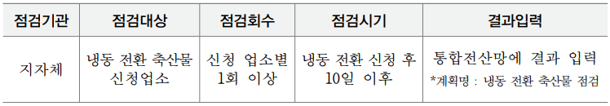
Ⅱ. 2023년 축산물 위생감시 중점 추진사항 (p.426)
○ 냉동전환 완료 후 전환완료한 제품의 표시사항*이 나오도록 촬영한 사진을 시스템에 입력할 것
* “기존 냉장제품의 소비(유통)기한을 포함한 표시사항”, “냉동제품의 소비(유통)기한”, “이 제품은 냉장제품을 냉동시킨 제품입니다.”, “해당 제품의 냉동 전환일”, “냉동제품의 보관온도”
2) 냉동 전환 축산물 안전관리(관할 관청)
○ 식품행정통합시스템(admin.foodsafetykorea.go.kr)에서 냉동 전환 보고내역 주기적으로 관리
* 지방청 : 행정업무처리[식약처], 지자체 : 행정업무처리[공통]
○ 전산 등록 내역을 활용하여 냉동 전환 실태점검을 실시(연중)

Slide 35
Ⅱ. 2023년 축산물 위생감시 중점 추진사항 (p.427)
3) 주요 점검 사항
○ 냉동 전환 신고사항 일치 여부
* 제품명, 중량, 보관방법, 냉동 전후 소비(유통)기한, 냉동 전환 시설, 냉동 전환 실시일과 완료일, 축산물수입신고필증번호(수입축산물에 한함)
○ 소비(유통)기한 경과 후 냉동 전환 신고 및 실시 여부
○ 냉동 전환 완료 전에 소비(유통)기한 경과 여부
○ 타사의 제품 냉동 전환 여부
○ 냉동 전환 축산물에 표시 적정 여부
√ 기존 냉장제품의 표시사항을 가리거나 제거하는 행위
√ 표시사항 누락 여부
① “이 제품은 냉장제품을 냉동시킨 제품입니다.”
② “해당 제품의 냉동 전환일”
③ “냉동제품의 소비(유통)기한 및 보관온도”

Slide 36
Ⅱ. 2023년 축산물 위생감시 중점 추진사항 (p.434)
5. 축산물가공품 등 자가품질검사 관리
근거법령
○ 「축산물 위생관리법」제12조제3항, 제4항 및 같은 법 시행규칙 제14조제1항 [별표 5]
○ 「축산물 위생관리법」제12조제2항·제6항·제7항 및 같은 법 시행규칙 제12조 [별표 4]
○ 「축산물의 자가품질검사 규정」(식약처 고시)
2) 검사 항목 및 검사주기
○ 검사기준[시행규칙 제14조 [별표 5] 및 축산물의 자가품질검사 규정(식약처 고시)]
- 축산물가공업 :
* 유가공품 : 매월 1회 이상, ‘축산물의 자가품질검사 규정’고시에서 정하는 검사항목
단, 일 1톤 이하의 원유를 사용하여 유가공품을 생산하는 영업자는 2개월에 1회 이상

Slide 37
Ⅱ. 2023년 축산물 위생감시 중점 추진사항 (p.428발췌)
5. 축산물가공품 등 자가품질검사 관리
3) 검사기준
가. 영업자는 판매를 목적으로 제조·가공하는 품목별로 자가품질검사 실시
- 단,「식품의 기준 및 규격」고시에서 정한 동일한 검사항목을 적용받는 축산물가공품 및 식육즉석판매가공업 영업자가 생산하는 식육가공품은 유형별(여러 품목 중 대표 품목 한 개)로 검사를 실시할 수 있음
※ 동일한 유형이라 하더라도 살균한 제품과 살균을 하지 않은 제품은 미생물 규격이 각기 다르므로 각각의 제품별로 자가품질검사를 실시하여야 함
- 축산물가공업 영업자는 자가품질검사를 유형별로 실시할 시 1년의 기간을 기준으로 전년에 생산된 해당 동일 유형의 품목 수가 12개 이하인 경우 에는 모든 품목의 50퍼센트(소수점 이하는 반올림) 이상의 품목에 대해 1회 이상 검사해야 하고, 품목 수가 12개를 초과하는 경우에는 최소 6개 이상의 품목(생산중량 상위 3개인 품목 포함)에 대해 1회 이상 검사하여야 함

Slide 38
Ⅱ. 2023년 축산물 위생감시 중점 추진사항 (p.429 발췌)
5. 축산물가공품 등 자가품질검사 관리
3) 검사기준
라. 검사항목의 적용은 식품의약품안전처장이 정하여 고시하는 항목에 한하고, 검사항목의 규격은 축산물의 가공기준 및 성분규격에서 정한 규격을 준수함. 다만, 축산물의 가공과정 중 특정 식품첨가물을 사용하지 아니한 경우에는 그 항목을 생략할 수 있음.
마. 자가품질검사 주기의 적용시점은 제품제조일(식용란의 경우 산란일)을 기준으로 함
4) 검사면제 요건
가. (안전관리인증작업장) ①자가품질검사 항목이 포함된 안전관리인증기준을 준수 하거나 ②안전관리인증 조사·평가 결과가 그 총점의 95퍼센트 이상인 점수에 해당될 경우
※ ① 기준 준수여부 결과가 나온 날로부터 1년간 면제 / ② 조사·평가 결과가 나온 날로부터 1년간 면제

Slide 39
5) 검사관리 부적합제품의 처리
가. 영업자는 자가품질검사 결과 식품 등의 기준 및 규격에 적합하지 아니한 경우 : 지체 없이 관할 지자체에 통보, 다음에 따른 조치
가) 회수대상 부적합 사항 : 「축산물 위생관리법」제31조의2 규정에 따라 회수 폐기 조치
나) 회수대상이 되지 않은 자가품질검사 부적합 사항 : 부적합 원인을 분석 및 개선, 재검사 등 필요한 조치
※ 식약처 식품안전정보포털 (www.foodsafetykorea.go.kr) → 통합민원상담서비스 → 협업시스템 → 부적합긴급통보 시스템으로 통보
나.「축산물 위생관리법」제31조의2 규정에 의한 자가품질위탁 시험·검사기관의 자가품질위탁검사 결과 부적합 판정되어 이를 통보받은 등록(신고)관청은 의뢰한 축산물 등의 영업자가 해당 부적합제품에 대하여 회수･폐기 등 필요한 조치를 신속히 이행하도록 조치
다. 생략

Slide 40
6) 자가품질검사 지도･점검 등
○ 자가품질검사 지도･점검
가) 지방식약청, 시･도, 시･군･구는 위생감시 계획에 자가품질검사 기준 준수 여부를 포함하여 지도점검 실시
- 자가품질검사 주기에 따른 이행 여부
- 자가품질검사 부적합 제품의 유통 및 재사용 여부
- 검사 결과 부적합 사항 관할 기관 보고 여부
- 자체 검사를 수행할 수 있는 인력, 검사실 및 장비‧기구‧시약류 등 보유 여부
- 검사성적서 허위작성 여부 확인(실제 검사 여부, 시험검사 결과와 다르게 판정, 검사관련 기록 위‧변조, 다른 제품의 검사 결과 인용 등)
※ 자가품질검사를 직접 실시하는 업체는 검사결과의 위조·변조를 방지할 수 있는 기록관리 시스템 설치·운영하여야 함(동일 생산단위별로 1회 이상 실시하는 성상·이물검사결과는 입력대상 제외)
- 검사관련 장부 작성 및 보관 여부 확인(검사일시 기재, 검사 실시대장‧검사일지‧시약 장부대장 작성, 장비 사용‧점검‧유지보수 일지, 초자 구입대장 등 구비)
- 식품 및 식품첨가물 공전 등에서 정한 기준 및 규정에 따라 검사하는지 여부(표준물질 사용 여부, 미생물 배양시간 준수, 필요시 확인시험 및 공시험 여부, 유효기간 경과 표준물질 사용, 판정이 모호한 피크(Peak) 확인검사 등)

Slide 41
6) 자가품질검사 지도･점검 등
○ 자가품질검사 지도･점검
- 회수･폐기 대상 식품의 적정 처리 여부
- 회수･폐기 대상이 아닌 경우 원인규명 및 개선조치 등 필요한 조치를 하지않았다고 판단될 경우에는 신속하게 유통 중인 해당제품을 수거·검사하여 그 결과에 따라 조치
- 자가품질검사에 관한 기록서 2년간 보관 여부 등
나) 자가품질검사와 관련 당해 영업자가 제품 제조･가공 시 특정 식품첨가물(보존료 등)을 사용하지 아니한 경우에는 그 항목을 생략할 수 있도록 함에 따라 그 사실 여부를 철저히 확인
- 지도･점검 시 특정 식품첨가물의 검사항목 생략 시 그 사실 확인
- 필요 시 수거･검사 병행실시
다) 법에서 정한 자가품질검사 면제요건에 해당되는지 확인

Slide 42
Ⅱ. 2023년 축산물 위생감시 중점 추진사항 (p.432발췌)
1. 축산물 위생감시
가. 목적: 가축의 도살･처리, 축산물의 제조･가공･유통･판매 등 전반적인 과정에 대한 위생상 문제점을 조사하고 수거･검사의뢰 등의 수단을 통하여 안전하고 위생적인 축산물을 소비자에게 공급하는 것
나. 법적 근거
1) 출입·검사·수거 권한 :「축산물 위생관리법」제19조(출입･검사･수거)
2) 법령에 따른 축산물 위생감시 관계자
① 검사관(「축산물 위생관리법」제13조 관련)
② 축산물위생감시원(「축산물 위생관리법」제20조의2 관련)
③ 명예축산물위생감시원(「축산물 위생관리법」제20조의3 관련)

Slide 43
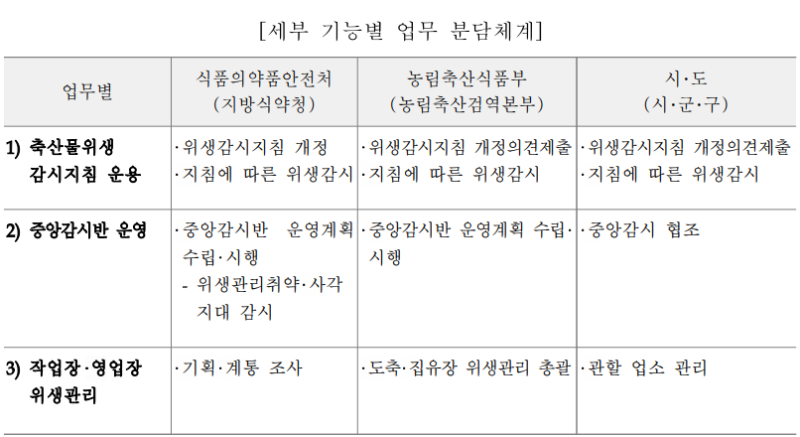
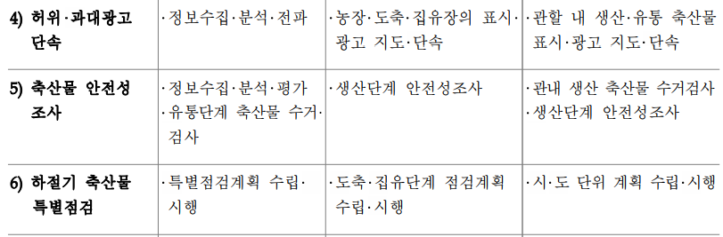

Slide 44
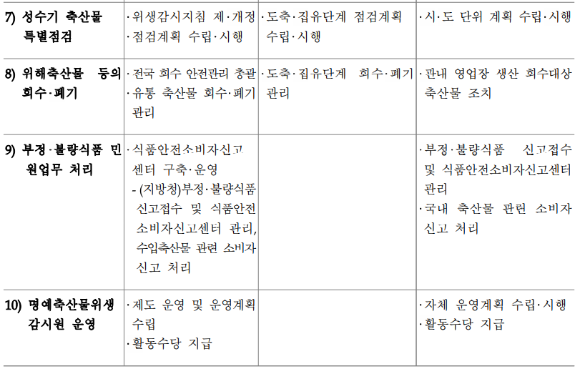

Slide 45
Ⅱ. 2023년 축산물 위생감시 구분 (p.437 발췌)
감시는 목적, 취지, 성격 등에 따라 ‘정기감시’, ‘특별감시’ 및 ‘기획 감시’세 가지로 구분
정기감시 : 영업의 허가･신고 등의 업무를 관할하는 기관에서「축산물 위생관리법 시행 규칙」제25조 제1항에 따라 실시하는 것으로서 예방중심의 지도･홍보･교육 활동 포함
나) 집유업
현장점검
(가) 점검 중 위반사항이나 의심되는 사항이 있으면 증거물을 확보(수거･압류 또는 사진촬영 등)한다.
① 주차장･차도 : 도로포장 등
② 원유 취급실 : 저유조의 원유 저장 여부 등
③ 검사실 : 검사 장비 및 기구 비치 및 면적 등
(2) 사무실(서류점검)
(가) 안전관리인증기준(HACCP) 및 자체위생관리기준(SSOP) 운용 확인
(나) 책임수의사의 검사 및 지정 여부 등

Slide 46
Ⅱ. 2023년 축산물 위생감시 구분 (p.428 발췌)
특별감시 : 공중위생 또는 축산물의 거래질서 유지를 위해 당해 년도 위생감시 지침에서 정하는 특별 위생점검으로써 계절별･분야별 위해사고의 사전예방에 중점을 두어 실시
기획감시 : 언론동향, 국내･외 정보수집에 의하여 감시 사각지대 및 취약시기에 위해 방지 또는 위해 해소를 위한 활동으로서, 사육･도축･가공･운반･판매 등의 단계별 위해발생 요인을 분석하여 해당 위해요인 해소를 위한 활동

Slide 47
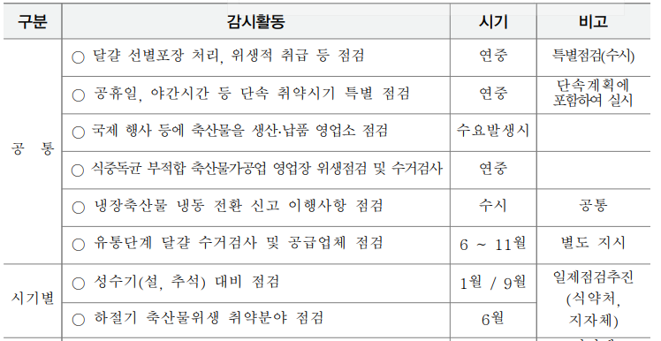
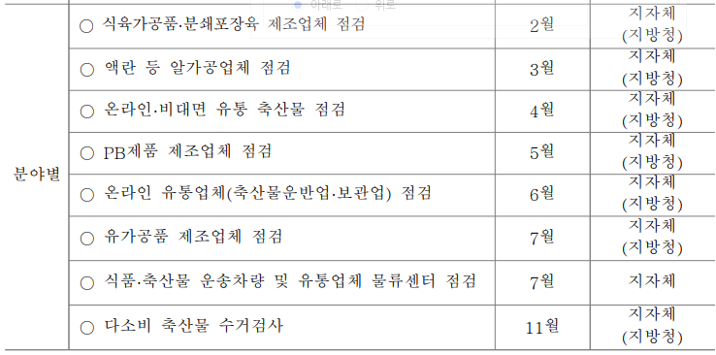
´23년도 주요 특별활동 감시 계획 (p.444)

Slide 48
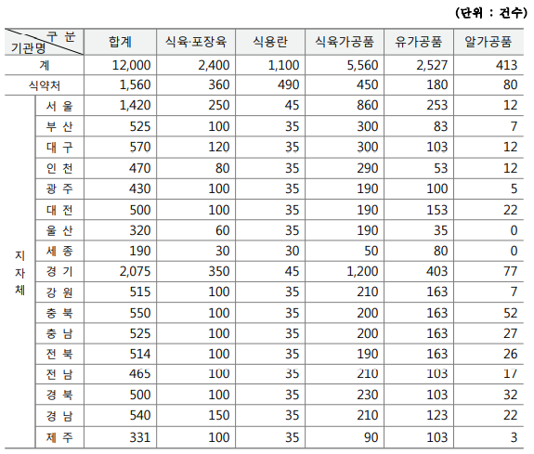
´23년도 기관별 수거·검사 물량 (p.449)

Slide 49
Ⅱ. 2023년 축산물 위생감시 구분 (p.451 발췌)
7. 검사항목 : 「식품의 기준 및 규격」(식약처 고시)에 따름
나. 축산물가공품(식육가공품･유가공품･알가공품)
1)「식품의 기준 및 규격」제5. 식품별 기준 및 규격‘에서 정하고 있는 축산물은 그 기준 및 규격을 우선 적용
2) 축산물 등은「식품의 기준 및 규격」‘제2 식품일반에 대한 공통기준 및 규격’ 에 적합하여야 하며, 식품 등의 특성을 고려할 때 그 필요성이 희박하거나 실효성이 적은 경우 그 중요도에 따라 선별 적용
- 미생물 검사항목의 경우 반드시 검사제외 사항 등을 확인하여 검사의뢰
- 위해정보, 축산물 특성 등을 고려하여 공통기준 검사항목 선정하여 진행
* 예: 조제유류(납, 아플라톡신 M1, 벤조피렌) 우유(아플라톡신 M1), 식육·유·알가공품(잔류물질 항목) 등
3) 영·유아 또는 고령자를 섭취대상으로 표시하여 판매하는 식품과 장기보존 식품은 축산물가공품 유형별 기준 및 규격과 함께 각각 식품공전 ‘제3. 영·유아 또는 고령자를 섭취대상으로 표시하여 판매하는 식품’과 ‘제4. 장기보존식품의 기준 및 규격’을 동시에 적용하여야 하며, 기준 및 규격 항목이 중복될 경우에는 강화된 기준 및 규격 항목을 적용

Slide 50
Ⅱ. 2021년 축산물 위생관리법 유 관련 주요 개정내용 (p.467발췌)
축산물 위생관리법 시행령
개정일(시행일)
‘21.1.19(‘21.1.19) | ◦ 집단급식소 식품판매업자가 유가공품을 급식소 등에 판매하는 경우 우유류 판매업 영업신고 면제
´21.8.10.(´21.8.10) | ◦축산물가공업･식용란선별포장업･식육포장처리업에 대한 HACCP 조사･평가 권한을 지방식약청장에게 위임

Slide 51
Ⅲ. 식품 및 축산물의 기준규격관리

Slide 52
Ⅲ. 식품 및 축산물의 기준규격 관리
식 품
축산물
「식품위생법」제2조(정의)
식품 : 모든 음식품(의약 섭취 제외)
첨가물 : 식품 제조·가공·보존 중 넣거나
섞는 물질 또는 적시는 물질
기구 : 식품, 식품첨가물에 직접 닿는 물건
(농기구 등 제외)
용기·포장 : 식품첨가물을 넣거나 싸는 것
「축산물 위생관리법」제2조(정의)
가축 : (식용목적)
소, 말, 양, 돼지, 닭, 오리, 사슴,
토끼, 칠면조, 거위, 메추리, 꿩,
당나귀
축산물 :
식육, 포장육, 원유, 식용란, 식육가공품,
유가공품, 알가공품

Slide 53
Ⅲ. 식품 및 축산물의 기준규격 관리
식 품
축산물
「식품위생법」제7조
(식품 또는 식품첨가물에 관한 기준 및 규격)
판매를 목적으로 하는 식품 또는
식품첨가물의 제조·가공·사용·조리 및
보존의 방법에 관한 기준과 성분에 관한
규격 고시 근거
(예시) 식품·식품첨가물의 기준 및 규격
(「축산물의 가공기준 및 성분규격」에 해당하는 것
제외)
「축산물 위생관리법」제4조
(축산물의 기준 및 규격)
(가공기준)
가공·포장·보존 및 유통방법에 관한 기준
(성분규격)
축산물의 성분에 관한 규격

Slide 54
Ⅲ. 식품 및 축산물의 기준규격 관리
식품 (~‘17.12.31.)
축산물(~’17.12.31.)
「식품의 기준 및 규격」
(식품위생법 제7조)
제1. 총칙
제2. 식품일반에 대한 공통기준 및 규격
제3. 장기보존식품의 기준 및 규격
제4. 규격외 일반 가공식품의 기준 및 규격
제5. 식품별 기준 및 규격
제6. 수산물에 대한 규격
제7. 식품접객업소의 조리식품 등에 대한
기준 및 규격
제8. 검체의 채취 및 취급 방법
제9. 일반시험법
「축산물의 가공기준 및 성분규격」
(축산물위생관리법 제4조)
제1. 총칙
제2. 축산물에 대한 공통기준 및 규격
제3. 축산물별 기준 및 규격
제4. 축산물 시험방법

Slide 55
Ⅲ. 식품 및 축산물의 기준규격 관리
식품공전
식품위생법 제14조 (식품 등의 공전)
- 제7조제1항에 따라 정해진 식품·식품첨가물의 기준·규격
- 제9조제1항에 따라 정해진 기구 및 용기·포장의 기준·규격
상기 내용을 수록한 식품 등의 공전을 작성·보급하는 근거
* (예시) 식품공전, 식품첨가물공전
축산물 위생관리법 제4조 추가 (2018년1월1일 시행)

Slide 56
Ⅲ. 식품 및 축산물의 기준규격 관리
식품 의 기준 및 규격 체계도 (‘18.1.1. ~)
「식품의 기준 및 규격」
(식품위생법 제7조 및 축산물 위생관리법 제4조)
제1. 총칙
제2. 식품일반에 대한 공통기준 및 규격
제3. 영･유아 또는 고령자를 섭취대상으로 표시하여 판매하는
식품의 기준 및 규격
제4. 장기보존식품의 기준 및 규격
제5. 식품별 기준 및 규격
제6. 식품접객업소의 조리식품 등에 대한 기준 및 규격
제7. 검체의 채취 및 취급 방법
제8. 일반시험법

Slide 57
Ⅲ. 식품 및 축산물의 기준규격 관리
제5. 식품별 기준규격
1. 과자류, 빵류 또는 떡류
2. 빙과류
2-1 아이스크림류
2-2 아이스크림믹스류
3. 코코아가공품류 또는 초콜릿류
4. 당류
5. 잼류
6. 두부류 또는 묵류
7. 식용유지류
7-2 동물성유지류
8. 면류
9. 음료류
10. 특수영양식품
10-1 조제유류
11. 특수의료용도식품
12. 장류
13. 조미식품
14. 절임류 또는 조림류
15. 주류
16. 농산가공식품류
17. 식육가공품 및 포장육
18. 알가공품류
19. 유가공품
20. 수산가공식품
21. 동물성가공식품류
22. 벌꿀 및 화분가공품류
23. 즉석식품류
24. 기타식품류
19-1 우유류
19-2 가공유류
19-3 산양유
19-4 발효유류
19-5 버터유
19-6 농축유류
19-7 유크림류
19-8 버터류
19-9 치즈류
19-10 분유류
19-11 유청류
19-12 유당
19-13 유단백가수분해식품

Slide 58
Ⅲ. 식품 및 축산물의 기준규격 관리
식품별 기준 세부유형
24군 102종 286개 유형
「식품위생법」
「축산물 위생관리법」
24 군
(음료류, 조미식품…)
5 군
(식육가공품 및 포장육, 알가공품류, 유가공품…)
102 종
(과일·채소류음료, 식초…)
26 종
(우유류, 햄류, 포장육, 알가공품…)
286 유형
(과채주스, 발효식초, 간편조리세트…)
74 유형
(우유, 햄, 소시지, 포장육, 전란액…)

Slide 59
Ⅲ. 식품 및 축산물의 기준규격 관리
「축산물위생관리법」 적용대상 유형 중 ‘유’ 관련 유형
군 | 종 | 유형
2. 빙과류(10) | 아이스크림류(5) | 아이스크림, 아이스밀크, 샤베트, 저지방아이스크림, 비유지방아이스크림
 | 아이스크림믹스류(5) | 아이스크림믹스, 아이스밀크믹스, 샤베트믹스, 저 지방아이스크림믹스, 비유지방아이스크림믹스
10. 특수영양식품(2) | 조제유류(2) | 영아용 조제유, 성장기용 조제유

Slide 60
군 | 종 | 유형
18. 유가공품 (35) | 우유류(2) | 우유, 환원유
 | 가공유류(4) | 강화우유, 유산균첨가우유, 유당분해우유, 가공유
 | 산양유(1) | 산양유
 | 발효유류(6) | 발효유, 농후발효유, 크림발효유, 농후크림발효유, 발효버터유, 발효유분말
 | 버터유(1) | 버터유
 | 농축유류(5) | 농축우유, 탈지농축우유, 가당연유, 가당탈지연유, 가공연유
 | 유크림류(2) | 유크림, 가공유크림
 | 버터류(3) | 버터, 가공버터, 버터오일
 | 치즈류(2) | 자연치즈, 가공치즈
 | 분유류(4) | 전지분유, 탈지분유, 가당분유, 혼합분유
 | 유청류(3) | 유청, 농축유청, 유청단백분말
 | 유당(1) | 유당
 | 유단백가수분해식품(1) | 유단백가수분해식품

Slide 61
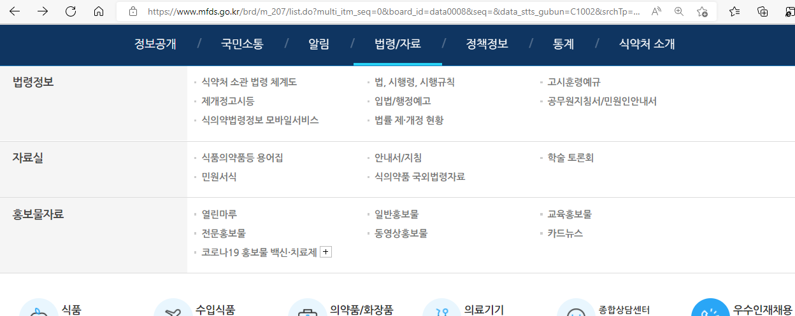
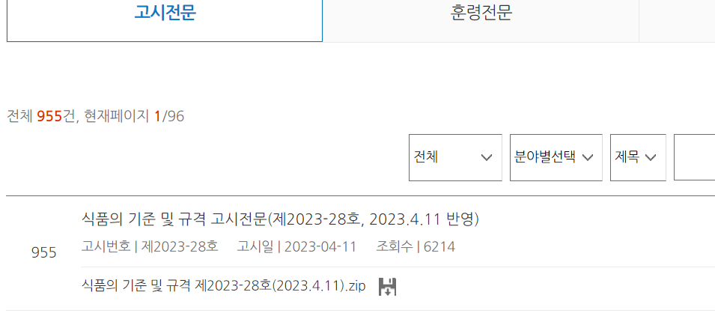
Ⅲ. 식품 및 축산물의 기준규격 관리
식품의 기준 및 규격 검색 1 : 식품의약품안전처

Slide 62
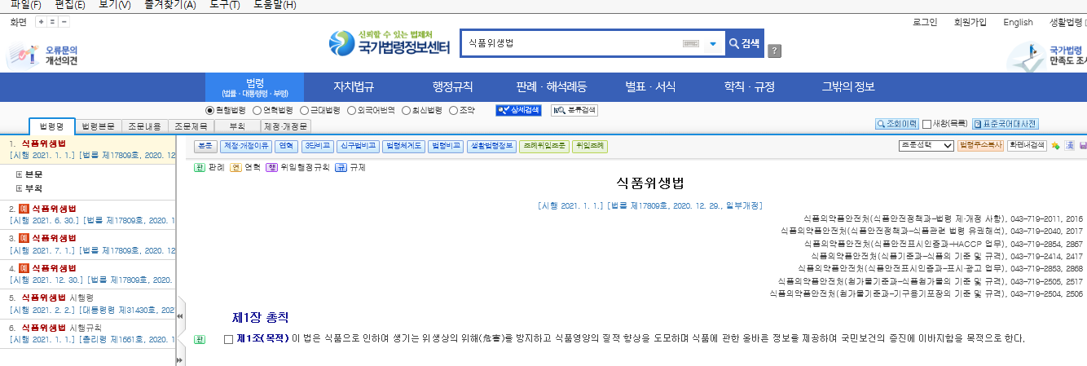
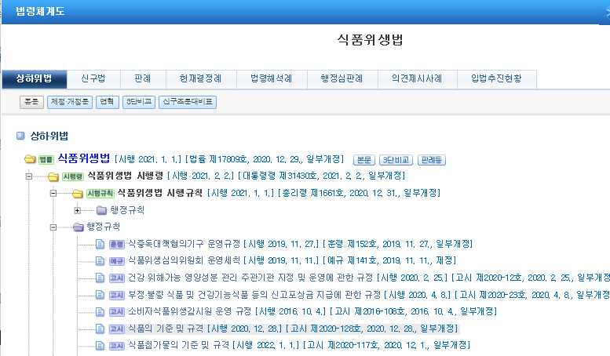
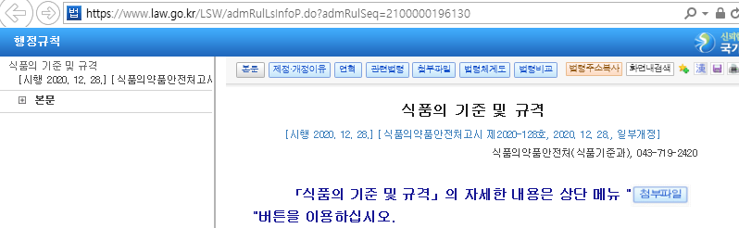
Ⅲ. 식품 및 축산물의 기준규격 관리
식품의 기준 및 규격 검색 2 : 법제처 국가법령정보센터

Slide 63
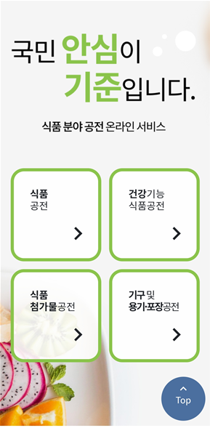
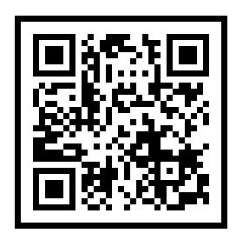
Ⅲ. 식품 및 축산물의 기준규격 관리
모바일 식품공전
※ 접속방법
1. 인터넷 주소창에 아래의 주소 입력
<http://www.foodsafetykorea.go.kr/foodcode/index.jsp>
: 아이폰 및 안드로이드 스마트폰 사용자 즐겨 찾기
2. 좌측 QR코드 스캔
: 아이폰 및 안드로이드 스마트폰 사용자 즐겨 찾기
<QR 코드>

Slide 64
Ⅲ. 식품 및 축산물의 기준규격 관리
유제품의 미생물 기준
제2. 식품일반에 대한 공통기준 및 규격
1. 식품원료 기준
(13)원유에는 중화･살균･균증식 억제 및 보관을 위한 약제가
첨가되어서는 아니 되며, 우유와 양유는 동일 작업시설에서
수유하여서는 아니 되고 혼입하여서도 아니 된다.
2. 제조가공 기준
13) 원유는 이물을 제거하기 위한 청정공정과 필요한 경우 유지방구의
입자를 미세화 하기 위한 균질공정을 거쳐야 한다.
14) 유가공품의 살균 또는 멸균 공정은 따로 정하여진 경우를 제외하고
저온 장시간 살균법(63∼65℃에서 30분간), 고온단시간 살균법(72∼
75℃에서 15초 내지 20초간), 초고온순간처리법(130∼150℃에서
0.5초 내지 5초간) 또는 이와 동등 이상의 효력을 가지는 방법으로
실시하여야 한다.
그리고 살균제품에 있어서는 살균 후 즉시 10℃ 이하로 냉각하여야
하고, 멸균제품은 멸균한 용기 또는 포장에 무균공정으로 충전･포장
하여야 한다.

Slide 65
Ⅲ. 식품 및 축산물의 기준규격 관리
유제품의 미생물 기준
3. 식품일반의 기준 및 규격
4) 위생지표균 및 식중독균
(2) 식중독균
가. 가) 살모넬라(Salmonella spp.), 장염비브리오(Vibrio
parahaemolyticus), 리스테리아 모노사이토제네스(Listeria
monocytogenes), 장출혈성 대장균(Enterohemorrhagic
Escherichia coli), 캠필로박터 제주니/콜리(Campylobacter
jejuni/coli), 여시니아 엔테로콜리티카(Yersinia enterocolitica)
대상 식품 | 규 격
식육(제조, 가공용원료는 제외한다), 살균 또는 멸균처리하였거나 더 이상의 가공, 가열조리를 하지 않고 그대로 섭취하는 가공식품 | n=5, c=0, m=0/25g

Slide 66
Ⅲ. 식품 및 축산물의 기준규격 관리
유제품의 미생물 기준
나) 바실루스 세레우스(Bacillus cereus)
대상 식품 | 규 격
① 가)의 대상식품 중 장류(메주 제외) 및 소스, 복합조미식품, 김치류, 젓갈류, 절임류, 조림류 | g 당 10,000 이하 (멸균제품은 음성이어야 한다)
② 위 ①을 제외한 가)의 대상식품 | g 당 1,000 이하 (멸균제품은 음성이어야 한다)

Slide 67
Ⅲ. 식품 및 축산물의 기준규격 관리
유제품의 미생물 기준
다) 클로스트리디움 퍼프린젠스(Clostridium perfringens)
대상 식품 | 규 격
① 가)의 대상식품 중 햄류, 소시지류, 식육추출가공품, 알가공품 | n=5, c=1, m=10, M=100 (멸균제품은 n=5, c=0, m=0/25g)
② 가)의 대상식품 중 생햄, 발효소시지, 자연치즈, 가공치즈 | n=5, c=2, m=10, M=100 (멸균제품은 n=5, c=0, m=0/25g)
③ 가)의 대상식품 중 장류(메주 제외), 젓갈류, 고춧가루 또는 실고추, 향신료가공품, 김치류, 절임류, 조림류, 복합조미식품, 식초, 카레분 및 카레(액상제품 제외) | n=5, c=2, m=100, M=1,000 (멸균제품은 n=5, c=0, m=0/25g)
④ 위 ①, ②, ③ 을 제외한 가)의 대상식품 | n=5, c=0, m=0/25g

Slide 68
Ⅲ. 식품 및 축산물의 기준규격 관리
유제품의 미생물 기준
라) 황색포도상구균(Staphylococcus aureus)
대상 식품 | 규 격
① 가)의 대상식품 중 햄류, 소시지류, 식육추출가공품, 건포류 | n=5, c=1, m=10, M=100 (멸균제품은 n=5, c=0, m=0/25g)
② 가)의 대상식품 중 생햄, 발효소시지, 자연치즈, 가공치즈 | n=5, c=2, m=10, M=100 (멸균제품은 n=5, c=0, m=0/25g)
③ 위 ①, ②를 제외한 가)의 대상식품 | n=5, c=0, m=0/25g

Slide 69
Ⅲ. 식품 및 축산물의 기준규격 관리
유제품의 오염물질 기준
(1) 오염물질 기준 적용
① 건조 과정으로 인하여 수분함량이 변화된 건조 농･임･축
･수산물의 중금속, 패독소, 폴리염화비페닐(PCBs) 기준은
수분함량의 변화를 고려하여 생물 기준으로 환산‧적용한다.
(2) 중금속 기준
② 축산물
대상식품 | 납(mg/kg) | 카드뮴(mg/kg)
원유 및 우유류 | 0.02 이하 | -

Slide 70
Ⅲ. 식품 및 축산물의 기준규격 관리
유제품의 오염물질 기준
(3) 곰팡이독소 기준
② 아플라톡신 M₁
대 상 식 품 | 기 준(μg/kg)
제조･가공직전의 원유 및 우유류 | 0.50 이하
조제유류(영아용 조제유, 성장기용 조제유), 특수용도식품(영아용 조제식, 성장기용 조제식, 영･유아용 이유식, 영･아용 특수조제식품) 중 유성분 함유제품 | 0.025 이하 [분말제품의 경우 희석하여 섭취하는 형태(제조사가제시한섭취방법)를 반영하여 기준 적용]
<식약처 고시 제2020-114호, ‘20.11.26>[시행일 : ’22.1.1.] 조제유류(영아용 조제유, 성장기용 조제유), 특수용도식품(영아용 조제식, 성장기용 조제식, 영･유아용 이유식, 영･아용 특수조제식품) 중 유성분 함유제품

Slide 71
Ⅲ. 식품 및 축산물의 기준규격 관리
유제품의 오염물질 기준
(8) 멜라민(Melamine) 기준
대 상 식 품 | 기 준
◦ 영아용 조제유, 성장기용 조제유, 영아용 조제식, 성장기용 조제식, 영･유아용 이유식, 특수의료용도등식품 | 불검출
◦ 상기 이외의 모든 식품 및 식품첨가물 | 2.5 mg/kg 이하

Slide 72
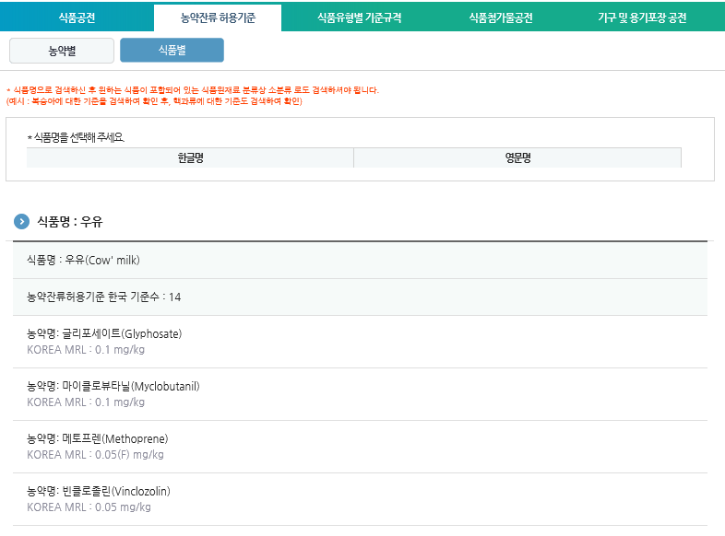
Ⅲ. 식품 및 축산물의 기준규격 관리
유제품의 잔류물질 기준

Slide 73
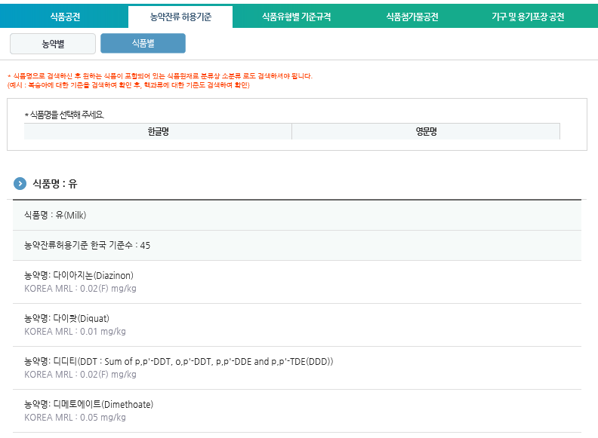
Ⅲ. 식품 및 축산물의 기준규격 관리
유제품의 잔류물질 기준

Slide 74
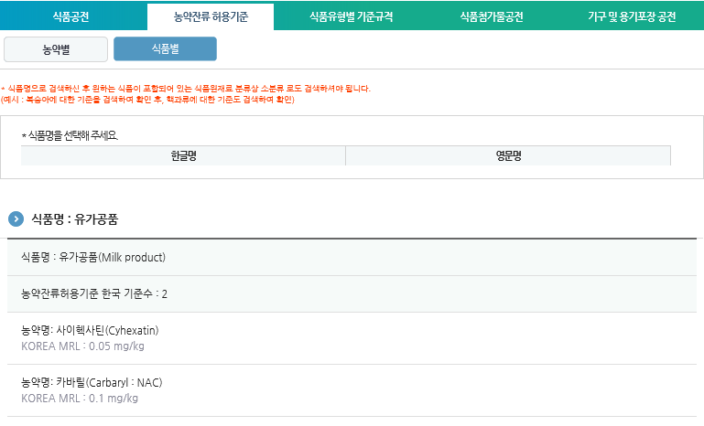
Ⅲ. 식품 및 축산물의 기준규격 관리
유제품의 잔류물질 기준

Slide 75
Ⅲ. 식품 및 축산물의 기준규격 관리
유제품의 잔류물질 기준
잔류동물용의약품
식품공전 [별표 5]
식품 중 동물용의약품의 잔류허용기준 참고

Slide 76
Ⅲ. 식품 및 축산물의 기준규격 관리
유제품의 기타 기준
15) 원유에 대한 규격
 | 우유(착유된 그대로의 것) | 양유(착유된 그대로의 것)
세균수 및 체세포수 | 축산물 위생관리법 제4조2항의 규정에 의한 축산물의 위생등급에 관한 기준에 의함 | 1mL 당 500,000 이하 (표준한천평판배양법)
비중 | 1.028∼1.034(15℃) | 1.028∼1.034(15℃)
산도 | 홀스타인종유 0.18% 이하 기타품종우유 0.20% 이하 | 0.2% 이하
알콜시험 | 적합 | -
진애검사 | 2.0mg 이하 | -
관능검사 | 적합 | -
가수검사 | 가수하여서는 아니 된다. | -

Slide 77
Ⅳ. 식품공전의 이해

Slide 78
Ⅳ. 식품공전의 이해
식품공전의 구성
제1권
제1. 총칙
제2. 식품일반에 대한 공통기준 및 규격
제3. 영･유아 또는 고령자를 섭취대상으로 표시하여 판매하는
식품의 기준 및 규격
제4. 장기보존식품의 기준 및 규격
제5. 식품별 기준 및 규격
제6. 식품접객업소의 조리식품 등에 대한 기준 및 규격
제7. 검체의 채취 및 취급 방법
제2권
제8. 일반시험법

Slide 79
Ⅳ. 식품공전의 이해
식품공전의 구성
식품공전의 구성
제1권
제1. 총칙
제2. 식품일반에 대한 공통기준 및 규격
제3. 영･유아 또는 고령자를 섭취대상으로 표시하여 판매하는
식품의 기준 및 규격
제4. 장기보존식품의 기준 및 규격
제5. 식품별 기준 및 규격
제6. 식품접객업소의 조리식품 등에 대한 기준 및 규격
제7. 검체의 채취 및 취급 방법
제2권
제8. 일반시험법

Slide 80
Ⅳ. 식품공전의 이해
식품공전의 구성
제1. 총 칙
1. 일반원칙
2. 기준 및 규격의 적용
3. 용어의 풀이
4. 식품원재료 분류

Slide 81
Ⅳ. 식품공전의 이해
1. 일반원칙
수록범위
- 「식품위생법」 제7조제1항 및 제12조의2제1항
- 「 식품 등의 표시 광고에 관한 법률」 제4조제1항
- 「 축산물 위생관리법」 제4조2항
분 류
- 식품군(대분류) : 24개
- 식품종 (중분류) : 102개
- 식품유형(소분류) : 286개

Slide 82
Ⅳ. 식품공전의 이해
1. 일반원칙
시험방법 적용에 대한 원칙
- 적부판정은 공전(개별 시험법, 일반시험법)의 시험방법으로 실시하되,
• 더 정밀하다고 인정된 방법이나 미생물 kit 등을 사용할 수 있음.
다만, 결과에 대한 의문이 있을 경우 규정된 방법으로 판정
- 시험법이 정하여져 있지 않은 경우
• 식품의약품안전처장이 인정한 시험법
• CAC, AOAC, ISO 및 PAM 등 공인방법
• 타 법령에 정해져 있는 시험법
• 국제적으로 통용된 공인시험법

Slide 83
Ⅳ. 식품공전의 이해
2. 기준 및 규격의 적용
식품의 기준 및 규격은 개별 기준 및 규격(제5.)에 우선 적용
모든 식품은 제2.의 공통기준 및 규격에 적합. 다만, 특성상 필요성이 희박하거나 실효성이 적을 경우 선별 적용 가능
영유아 섭취대상 표시식품(제3.)과 장기보존식품(제4.)은 각 개별 기준 및 규격(제5.)을 함께 동시에 적용하되, 중복 적용되는 것은 강화된 기준 ·규격 적용

Slide 84
Ⅳ. 식품공전의 이해
3. 용어의 풀이
  <총 65개 용어>
  최종제품, 규격, 이와 동등이상의 효력이 있는 방법
  냉장(0~10℃), 냉동(-18℃이하)
  냉장, 냉동 온도측정값 : 설비 등의 내부온도 측정값
  살균(영양세포감소), 멸균(포자사멸), 밀봉(공기 통하지 않게)
  유고형분은 유지방분과 무지유고형분의 합
  영아 : 생후 12개월 미만, 유아 : 생후 12개월~36개월
  유통기간 : 소비자에게 판매가 가능한 기간
  고령친화식품

Slide 85
Ⅳ. 식품공전의 이해
3. 용어의 풀이
  가공식품이란?
  - 식품원료(농,임,축,수산물 등)에 식품 또는 식품첨가물을 가하거나,
  그 원형을 알아볼 수 없을 정도로 변형(분쇄, 절단 등)시키거나,
  이와 같이 변형시킨 것을 서로 혼합 또는 이 혼합물에 식품이나
  식품첨가물을 사용하여 제조·가공·포장한 식품
  - 단순 가공한 농·임·축·수산물 제외 :
  단순히 자름, 껍질 벗김, 소금 절임, 숙성, 가열 등으로
  관능으로 확인할 수 있도록 단순처리 한 것

Slide 86
Ⅳ. 식품공전의 이해
식품공전의 구성
식품공전의 구성
제1권
제1. 총칙
제2. 식품일반에 대한 공통기준 및 규격
제3. 영･유아 또는 고령자를 섭취대상으로 표시하여 판매하는
식품의 기준 및 규격
제4. 장기보존식품의 기준 및 규격
제5. 식품별 기준 및 규격
제6. 식품접객업소의 조리식품 등에 대한 기준 및 규격
제7. 검체의 채취 및 취급 방법
제2권
제8. 일반시험법

Slide 87
Ⅳ. 식품공전의 이해
제2. 식품일반에 대한 공통기준 및 규격
1. 식품원료 기준
1) 원료등의 구비요건
2) 식품원료 판단기준
2. 제조·가공기준
3. 식품일반의 기준 및 규격
4. 보존 및 유통기준

Slide 88
Ⅳ. 식품공전의 이해
식품원료
식품원료란?
- 식품의 제조, 가공 또는 조리에 사용되는 농·임·축·수산물, 미생물 등
식품원료 인정 현황
사용가능 원료 목록 : [별표1] 4735 품목
제한적 사용가능 원료 목록 : [별표2] 209 품목
한시적 기준·규격에서 전환된 원료 : [별표3] 7 품목

Slide 89
Ⅳ. 식품공전의 이해
1. 1) 원료등의 구비요건
부패되지 않고, 유독·유해물질에 오염되지 않은 원료이어야 함
이물 및 비가식 부위 충분히 제거
각각의 기준 및 규격에 적합한 원료를 사용하여야 함
※ 예시 : 인삼·홍삼 · 흑삼 - 인삼산업법, 산양삼 – 임업 및 산촌진흥촉진에 관한 법률, 축산물 – 축산물 위생관리법, 식용곤충 – 곤충산업의 육성 및 지원에 관한 법률
식품용수는 먹는물 수질기준에 적합한 것 또는 원수, 농축수, 미네랄탈염수, 미네랄 농축수(해양심층수의 개발 및 관리에 관한 법률)

Slide 90
Ⅳ. 식품공전의 이해
1. 2) 식품원료 판단기준
<식품 원료 또는 제한적 사용 원료>
• 독성, 부작용이 없고 약리효과 등 목적이 아닌 식품으로의 식용근거
있는 경우
식품원료목록 : 식품안전나라 참고 https://www.foodsafetykorea.go.kr/portal/safefoodlife/foodMeterial/foodMeterialDB.do?menu_no=2968&menu_grp=MENU_NEW04
<식품원료 승인을 위한 제출자료 >
• 식품원료 사용을 위한 의사결정도 (https://www.foodsafetykorea.go.kr/portal/board/boardDetail.do)
• 제출자료의 요건(기본특성, 식용근거, 독성자료 등)

Slide 91
Ⅳ. 식품공전의 이해
* 식품원료 관리 체계
<허용물질목록 관리제도(Positive List System)>
사용가능 식품원료
- [별표1]에 4735 품목에 대한 명칭, 학명 및 사용부위 제시
제한적 사용원료
- [별표 2]에 209 품목 제시
• 식품사용에 조건이 있는 원료로서, 원료배합시 50% 미만 사용
• 다류, 음료류, 주류 등에는 제한적 사용 식물성원료가 1가지인 경우
원료배합 시 100% 사용 가능
한시적 기준규격에서 전환된 원료
- [별표 3]에 7 품목 제시

Slide 92
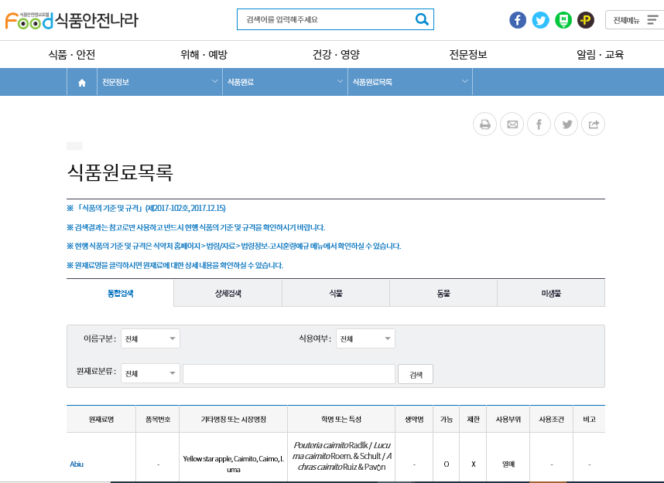
Ⅳ. 식품공전의 이해
* 식품원료목록 검색
https://www.foodsafetykorea.go.kr/portal/safefoodlife/foodMeterial/foodMeterialDB.do?menu_grp=MENU_NEW04&menu_no=2968

Slide 93
Ⅳ. 식품공전의 이해
한시적 인정 식품원료의 추가 등재
- 「식품등의 한시적 기준 및 규격 인정 기준 」에 따라 인정된 식품원료는 다음 어느 하나를 충족하면 「식품의 기준 및 규격 」 [별표 1] “식품에 사용할 수 있는 원료”목록 또는 [별표 2] “식품에 제한적으로 사용할 수 있는 원료”의 목록에 추가로 등재 가능
① 한시적 기준 및 규격을 인정받는 날로부터 3년이 경과한 경우
② 한시적 기준 및 규격을 인정받은 자가 3인 이상인 경우
③ 한시적 기준 및 규격을 인정받은 자가 등재를 요청하는 경우
( 다만, 인정받은 자가 2명인 경우 모두 등재를 요청하는 경우)

Slide 94
Ⅳ. 식품공전의 이해
2. 제조·가공기준
이물 등 혼입, 병원성 미생물 오염되지 않도록 규정
추출시 물, 주정, 이산화탄소나 그 혼합물만 사용가능
캡슐 또는 정제형태 제조 금지
- 과자류, 캔디류, 추잉껌, 초콜릿류, 식염, 장류, 복합조미식품, 당류가공품,
음료베이스, 과채가공품은 정제형태로 가능
- 식용유지류는 캡슐형태 가능
살균제품 : 63ºC, 30분 처리하고 위생적으로 포장
멸균제품 : 밀봉포장 후 120ºC, 4분 가열처리
유가공품의 살균 : LTLT, HTST, UHT

Slide 95
Ⅳ. 식품공전의 이해
3. 식품일반의 기준 및 규격
성상, 이물(금속, 10 mg/kg 이하, 크기 2.0 mm 이상 X)
식품첨가물 : 원료이행(carry-over)된 첨가물의 사용기준적용 등
식중독균, 중금속, 식품조사, 방사능, 오염물질 등 기준
농약의 잔류허용기준(농산물, 인삼, 콩나물, 가공식품, 축산물)
동물용의약품의 잔류허용기준
부정물질(발기부전치료제, 3-MCPD, 벤조피렌 등)
THC, CBD, 우루시올, 그레이아노톡신 기준
식육(VBN), 원유, 수산물(히스타민, 복어독, 일산화탄소)에 대한 규격
캡슐에 대한 기준·규격

Slide 96
Ⅳ. 식품공전의 이해
4. 보존 및 유통기준
보존·유통 원칙은 냉장은 냉장, 냉동은 냉동
- 재냉동 등 금지, 냉장제품 실온유통 금지(과일, 채소 제외)
단, 냉동 빵·떡류, 초콜릿류, 젓갈류, 과·채주스, 기타 수산물가공품(살균 또는 멸균하여 진공포장된 제품), 치즈류, 버터 해동 유통가능
- 실온 보관 소스류, 장류, 식용유지류, 향신료가공품(냉동식품의
보조로서 포장단위 20g미만인 경우) 냉동보관가능
- 살균·멸균한 음료류 및 발효음료(실온·냉장보관)를 제조자가
냉동할 수 있다는 표시를 한 경우 판매업자가 냉동판매 가능
- 냉동수산물 해동 후 24이내 냉장 유통 가능(단, 재냉동X)

Slide 97
Ⅳ. 식품공전의 이해
4. 보존 및 유통기준
보존·유통 원칙 : 냉장은 냉장, 냉동은 냉동
- 단, 건포류 및 건조수산물(실온 또는 냉장제품)은 냉동·보관유통 가능
- 냉동제품을 소비자에게 운반하는 경우, 냉동상태를 유지하면 냉동
차량을 이용하지 않을 수 있음
유통기한 산출기준(포장완료 시점) 및 설정기준 등
- 유통기한은 유사제품 비교 또는 설정실험을 통하여 설정
* 「식품, 식품첨가물, 축산물, 건강기능식품의 유통기한 설정기준」
- 수입자도 설정 가능(다만, 수입 냉장식품 중 보존·유통온도가 국내와 상이한 경우, 제조자가 정한 유통기한 내에서 유통기한을 설정하는 경우에 한함)

Slide 98
Ⅳ. 식품공전의 이해
식품공전의 구성
제1권
제1. 총칙
제2. 식품일반에 대한 공통기준 및 규격
제3. 영･유아 또는 고령자를 섭취대상으로 표시하여 판매하는
식품의 기준 및 규격
제4. 장기보존식품의 기준 및 규격
제5. 식품별 기준 및 규격
제6. 식품접객업소의 조리식품 등에 대한 기준 및 규격
제7. 검체의 채취 및 취급 방법
제2권
제8. 일반시험법

Slide 99
Ⅳ. 식품공전의 이해
1. 영·유아를 섭취대상으로 표시하여 판매하는 식품
1) 정의
“영･유아를 섭취대상으로 표시하여 판매하는 식품”이란 ‘제5. 식품별 기준 및 규격’의 1. 과자류, 빵류 또는 떡류 ∼ 23. 즉석식품류에 해당하는 식품(다만, 특수영양식품, 특수의료용도식품 제외) 중 영아 또는 유아를 섭취대상으로 표시하여 판매하는 식품으로서, 그대로 또는 다른 식품과 혼합하여 바로 섭취하거나 가열 등 간단한 조리과정을 거쳐 섭취하는 식품을 말한다.
규격 항목 | 제품 특성 | n | c | m | M
세균수 | ① 멸균제품 | 5 | 0 | 0 | -
 | ② 6개월미만 영아를 대상을 하는 분말제품 | 5 | 2 | 1,000 | 10,000
 | 위 ①, ② 이외의 식품(분말제품 또는 유산균첨가제품, 치즈류는 제외) | 5 | 1 | 10 | 100
대장균군(멸균제품 제외) |  | 5 | 0 | 0 | -
바실루스 세레우스 (멸균제품 제외) |  | 5 | 0 | 100 | -
크로노박터 (영아용제품에 한하며, 멸균제품은 제외) |  | 5 | 0 | 0/60g | -

Slide 100
Ⅳ. 식품공전의 이해
2. 고령자를 섭취대상으로 표시하여 판매하는 식품
1) 정의
“고령자를 섭취대상으로 표시하여 판매하는 식품(고령친화식품)”이란 ‘제5. 식품별 기준 및 규격’의 1. 과자류, 빵류 또는 떡류 ∼ 24. 기타식품류(다만, 기타가공품은 제외)에 해당하는 식품 중 고령자의 식품 섭취나 소화 등을 돕기 위해 식품의 물성을 조절하거나, 소화에 용이한 성분이나 형태가 되도록 처리하거나, 영양성분을 조정하여 제조･가공한 것을 말한다.
4) 규격
① 대장균군 : n=5, c=0, m=0(살균제품에 한함)
② 대장균 : n=5, c=0, m=0(비살균제품에 한함)
③ 경도 : 500,000 N/m²이하(경도조절제품에 한함)
④ 점도 : 1,500 mpa·s 이상(경도 20,000 N/m²이하의 점도조절 액상제품에 한함)

Slide 101
Ⅳ. 식품공전의 이해
식품공전의 구성
제1권
제1. 총칙
제2. 식품일반에 대한 공통기준 및 규격
제3. 영･유아 또는 고령자를 섭취대상으로 표시하여 판매하는
식품의 기준 및 규격
제4. 장기보존식품의 기준 및 규격
제5. 식품별 기준 및 규격
제6. 식품접객업소의 조리식품 등에 대한 기준 및 규격
제7. 검체의 채취 및 취급 방법
제2권
제8. 일반시험법

Slide 102
Ⅳ. 식품공전의 이해
제4. 장기보존식품의 기준 및 규격
1. 통·병조림 식품
2. 레토르트식품
3. 냉동식품(축산물 제외)

Slide 103
Ⅳ. 식품공전의 이해
식품공전의 구성
제1권
제1. 총칙
제2. 식품일반에 대한 공통기준 및 규격
제3. 영･유아 또는 고령자를 섭취대상으로 표시하여 판매하는
식품의 기준 및 규격
제4. 장기보존식품의 기준 및 규격
제5. 식품별 기준 및 규격
제6. 식품접객업소의 조리식품 등에 대한 기준 및 규격
제7. 검체의 채취 및 취급 방법
제2권
제8. 일반시험법

Slide 104
Ⅳ. 식품공전의 이해
제5. 식품별 기준 및 규격
1. 과자류, 빵류, 또는 떡류 ~ 23. 기타 식품류
* 식품유형 필요성 : 관리방향 결정(기준규격 적용)
규격(대장균 등) 적용, 첨가물 사용기준 적용, 표시기준 적용
* 규격 설정 포인트
성상, 식품첨가물, 품질지표 등
(원료) 중금속, 곰팡이독소 등 오염물질
(보존방법) 미생물
(제조공정) 벤조피렌 등

Slide 105
Ⅳ. 식품공전의 이해
제5. 식품별 기준 및 규격 구성
1. 과자류, 빵류 또는 떡류
2. 빙과류
3. 코코아가공품류 또는 초콜릿류
4. 당류
5. 잼류
6. 두부류 또는 묵류
7. 식용유지류
8. 면류
9. 음료류
10. 특수용도식품
11. 특수의료용도식품 (22.1.1 시행)
11. 장류
12. 조미식품
13. 절임류 또는 조림류
14. 주류
15. 농산가공식품류
16. 식육가공품 및 포장육
17. 알가공품류
18. 유가공품
19. 수산가공식품
20. 동물성가공식품류
21. 벌꿀 및 화분가공품류
22. 즉석식품류
23. 기타식품류
* ‘22.1.1. 24 유형

Slide 106
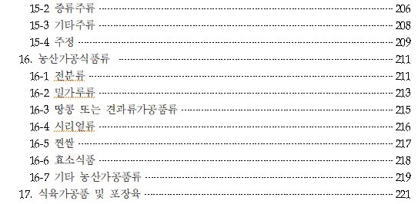
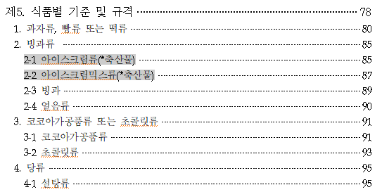
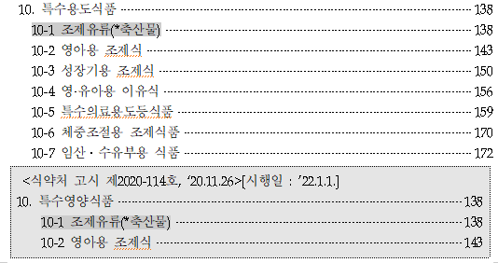
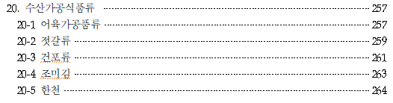
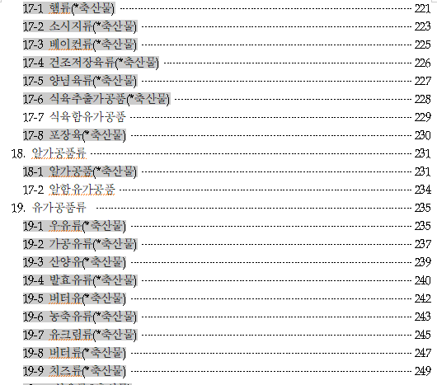
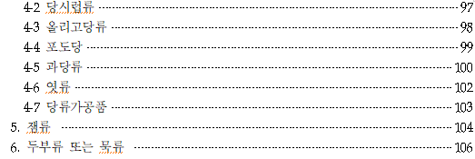
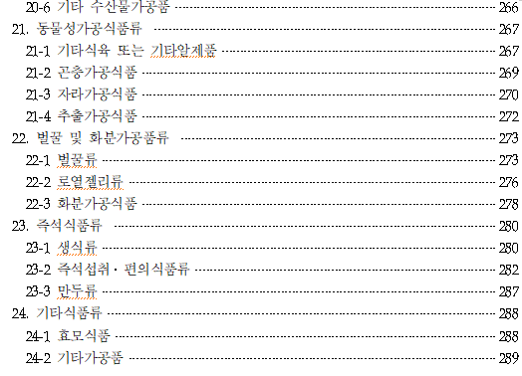
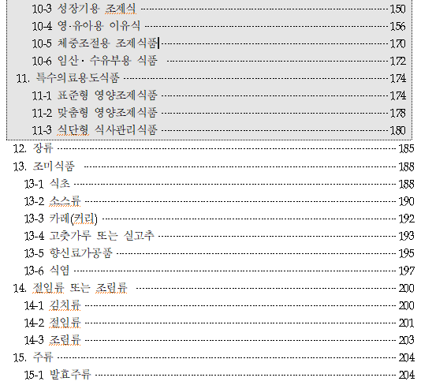
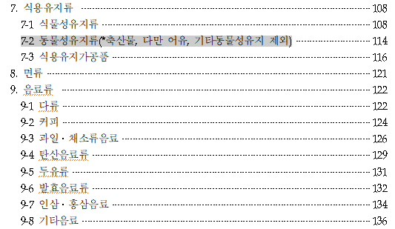
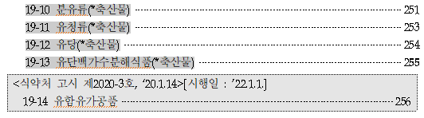
Ⅳ. 식품공전의 이해

Slide 107
Ⅳ. 식품공전의 이해
제5. 식품별 기준 및 규격 구성
1) 정 의
2) 원료 등의 구비요건
3) 제조·가공기준
4) 식품유형
5) 규 격
6) 시험방법

Slide 108
Ⅳ. 식품공전의 이해
제5. 식품별 기준 및 규격(예시)
19. 유가공품
유가공품이라 함은 원유를 주원료로 하여 가공한 우유류, 가공유류, 산양유, 발효유류, 버터류,
치즈류, 분유류, 유청류, 유당, 유단백가수분해식품을 말한다. 다만, 커피고형분이 0.5%이상
함유된 음용을 목적으로 하는 제품은 제외한다.
19-1 우유류(*축산물)
1) 정의
우유류라 함은 원유를 살균 또는 멸균처리한 것(원유의 유지방분을 부분 제거한 것 포함)이거나
유지방 성분을 조정한 것 또는 유가공품으로 원유성분과 유사하게 환원한 것을 말한다.
2) 원료 등의 구비요건
3) 제조·가공기준
(1) 우유류는 살균 또는 멸균처리를 하여야 한다.
유가공품이라 함은 원유를 주원료로 하여 가공한 우유류, 가공유류, 산양유, 발효유류, 버터유, 농축유류, 유크림류, 버터류, 치즈류, 분유류, 유청류, 유당, 유단백가수분해식품, 유함유가공품을 말한다. 다만, 커피고형분이 0.5%이상 함유된 음용을 목적으로 하는 제품은 제외한다. (‘20.1.14. 고시, ‘22.1.1. 시행)

Slide 109
Ⅳ. 식품공전의 이해
(2) 우유류는 유지방을 감하여 표준화할 수 있다.
(3) 우유류에는 일체의 다른 물질을 혼합하여서는 아니된다. 다만, 환원유는 원유와 유사한
것을 첨가할 수 있다.
4) 식품유형
(1) 우유 : 원유를 살균 또는 멸균 처리한 것을 말한다(원유 100%)
(2) 환원유 : 유가공품으로 원유성분과 유사하게 환원하여 살균 또는 멸균 처리한 것으로
무지유 고형분 8%이상의 것을 말한다.
5) 규격
(1) 산도(%) : 0.18 이하(젖산으로서)
(2) 유지방(%): 3.0 이상(다만, 저지방제품은 0.6~2.6, 무지방제품은 0.5이하)
(3) 세균수∶n=5, c=2, m=10,000, M=50,000(멸균제품의 경우 55℃에서 1주 또는 30℃에서
2주 보관 후 일반세균수 시험법에 의할 때 n=5, c=0, m=0이어야 한다. 다만, 유산균
첨가제품은 제외한다)
(4) 대장균군∶n=5, c=2, m=0, M=10(멸균제품은 제외한다.)
(5) 포스파타제∶음성이어야 한다(저온장시간 살균제품, 고온단시간 살균제품에 한한다)
(6) 살모넬라∶n=5, c=0, m=0/25g
(7) 리스테리아 모노사이토제네스∶n=5, c=0, m=0/25g
(8) 황색포도상구균∶n=5, c=0, m=0/25g
6) 시험방법
제8. 일반시험법에 따라 시험한다.

Slide 110
Ⅳ. 식품공전의 이해
식품공전의 구성
제1권
제1. 총칙
제2. 식품일반에 대한 공통기준 및 규격
제3. 영･유아 또는 고령자를 섭취대상으로 표시하여 판매하는
식품의 기준 및 규격
제4. 장기보존식품의 기준 및 규격
제5. 식품별 기준 및 규격
제6. 식품접객업소의 조리식품 등에 대한 기준 및 규격
제7. 검체의 채취 및 취급 방법
제2권
제8. 일반시험법

Slide 111
Ⅳ. 식품공전의 이해
제7. 검체의 채취 및 취급방법
검체채취의 의의
용어의 정의
- 검체, 검체단위, 검체대상, 벌크, 소립식품, 단위식품, 묶음식품
일반원칙
검체의 채취 및 취급요령 : 냉장·냉동검체, 미생물검사 검체 등
검체채취 기구 및 용기
식품별 검체채취방법

Slide 112
Ⅳ. 식품공전의 이해
식품공전의 구성
제1권
제1. 총칙
제2. 식품일반에 대한 공통기준 및 규격
제3. 영･유아 또는 고령자를 섭취대상으로 표시하여 판매하는
식품의 기준 및 규격
제4. 장기보존식품의 기준 및 규격
제5. 식품별 기준 및 규격
제6. 식품접객업소의 조리식품 등에 대한 기준 및 규격
제7. 검체의 채취 및 취급 방법
제2권
제8. 일반시험법

Slide 113
Ⅴ. 2022년 기준규격 개정 현황

Slide 114
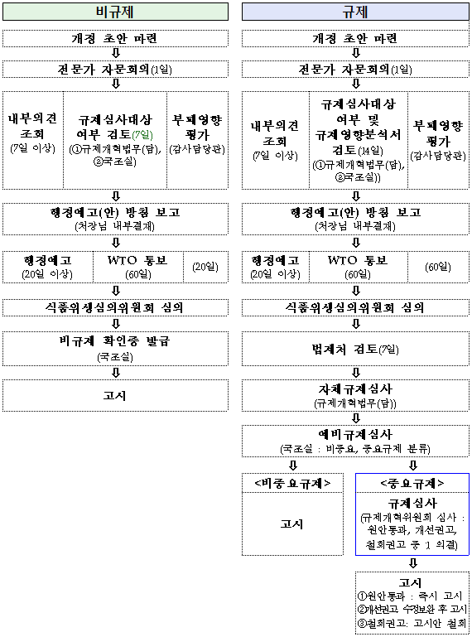
고시 개정 절차
고시개정 절차
소요시간
비규제 : 3개월
규제 : 6개월

Slide 115
Ⅴ. 2022년 기준규격 개정 현황
 | 행정예고 | 고시
1 | 공고 제2022-120호(3.2) | 고시 제2021-97호 (’21.11.24 → ’22.1.1)
2 | 공고 제2022-199호(5.3) | 고시 제2021-114호 (’21.12.29 → ’22.1.1)
3 | 공고 제2022-323호(7.18) | 고시 제2022-7호 (’22.1.27 → ’22.1.27)
4 | 공고 제2022-439호(9.30) | 고시 제2022-16호 (’22.2.21 → ’22.2.21)
5 | 공고 제2022-575호(12.22) | 고시 제2022-25호 (’22.3.31 → ’23.1.1)
6 | 공고 제2022-576호(12.22) | 고시 제2022-31호 (‘22.4.20 → ’23.1.1)
7 |  | 고시 제2022-48호 (‘22.6.30 → ’22.6.30)
8 |  | 고시 제2022-56호 (‘22.8.11 → ’22.8.11)
9 |  | 고시 제2022-76호 (‘22.10.25 → ’22.10.25)
10 |  | 고시 제2022-84호 (‘22.12.1 → ’22.12.1)

Slide 116
Ⅴ. 2022년 기준규격 개정 현황
고시 제2022-7호(‘22.1.27.)
고시 제2022-7호(‘22.1.27.)
(시행일 : ‘고시한 날)
국내 미등록 농약에 대한 잠정 잔류허용기준 삭제
농산물 중 농약 잔류허용기준 신설 및 개정
일반시험법 신설 및 개정
- 니트라피린 및 그 대사산물 시험법 신설, 기존 다성분 시험법 중 중복된 니트라피린 시험법 삭제

Slide 117
Ⅴ. 2022년 기준규격 개정 현황
고시 제2022-16호(‘22.2.21.)
(시행일 : ‘고시한 날)
치즈류의 식품유형 분류 개정
식품유형 중 자연치즈를 치즈로 하고,
치즈와 가공치즈의 정의를 변경
치즈 ∶ 원유 또는 유가공품에 유산균, 응유효소, 유기산 등을 가하여 응고시킨 후 유청을 제거하여 제조·가공한 유고형분 18% 이상(다만 응고 공정 이후 추가된 유고형분은 제외)의 것을 말한다. 또한 유청 또는 유청에 원유, 유가공품 등을 가한 것을 농축하거나 가열 응고시켜 제조·가공한 것도 포함한다. 다만, 가공치즈에 해당하는 것은 제외한다.
가공치즈 ∶ 치즈를 원료로 하여 가열·유화공정을 거쳐 제조·가공한 것으로 원료 치즈 유래 유고형분 18%이상의 것을 말한다.
크릴유의 지방산 규격 및 관련 시험법 신설
잔류동물용의약품 시험법 개정
- 동물용의약품 동시 다성분(151종) 정량시험법 신설
재검토기한 (매3년 마다) 신설

Slide 118
Ⅴ. 2022년 기준규격 개정 현황
고시 제2022-25호(‘22.3.31.)
(시행일 : ’23.1.1.)
식품등의 표시기준」일부개정고시 부칙 제4조(다른 행정규칙 개정)에 따른 ‘유통기한’을 ‘소비기한’으로의 개정 반영
고시 제2022-31호(‘22.4.20.)
(시행일 : ’23.1.1.)
「식품, 식품첨가물, 축산물 및 건강기능식품의 소비기한 설정기준」일부개정고시 부칙 제4조(다른 행정규칙 개정)에 따른 ‘유통기간’을 ‘소비기한’으로의 개정 및 소비기한의 정의 개정 사항 반영

Slide 119
Ⅴ. 2022년 기준규격 개정 현황
고시 제2022-48호(‘22.6.30.)
고시 제2022-48호(‘22.6.30.)
고시 제2022-48호(‘22.6.30.)
고령자용 영양조제식품 신설
암환자용 특수의료용도식품 표준제조기준 신설
식품원료의 사용 제한 및 삭제
옥수수의 곰팡이독소 기준 개정
가열하여 섭취하는 냉동식품의 규격 개정
즉석섭취·편의식품류의 식중독균 규격 개정
식품원료 목록 정비
식품 중 동물용의약품(케토프로펜) 잔류허용기준 신설
축·수산물의 잔류물질 잔류허용기준 개정·신설

Slide 120
Ⅴ. 2022년 기준규격 개정 현황
고시 제2022-56호(‘22.8.11.)
고시 제2022-56호(‘22.8.11.)
식품원료의 구비요건 명확화
캡슐류 규격의 합리적 개선 :- 캡슐류의 pH 규격 삭제
얼음류의 pH 규격 개정 (5.8~8.5 → 4.5~9.5)

Slide 121
고시 제2022-76호(‘22.10.25.)
고시 제2022-76호(‘22.10.25.)
고시 제2022-76호(‘22.10.25.)
냉동식품의 일시적 해동 범위 확대
로열젤리의 기준‧규격 개선
곰팡이독소 기준 재정비
식품원료 목록 정비
농산물의 농약 잔류허용기준 신설 및 개정
식품 중 동물용의약품 잔류허용기준 개정
축‧수산물의 잔류물질 잔류허용기준 개정
일반시험법 신설 및 개정
문구 명확화, 타규정 개정사항 반영 등 기타사항

Slide 122
고시 제2022-76호(‘22.10.25.)
고시 제2022-76호(‘22.10.25.)
고시 제2022-84호(‘22.12.1.)
설사성 패독 기준 관리 대상 물질 확대
사이퍼메트린 등 8종 농약 잔류허용기준 신설 및 개정
일반시험법 신설 및 개정

Slide 123
Ⅴ. 2023년 기준규격 개정 현황
 | 행정예고 | 고시
1 |  | 고시 제2023-13호 (’23.2.17 → ’23.2.17)
2 |  | 고시 제2023-28호 (’23.4.11 → ’23.4.11)
3

Slide 124
Ⅴ. 2023년 기준규격 개정 현황
고시 제2022-56호(‘22.8.11.)
고시 제2023-13호(‘23.2.17)
보존 및 유통기준 개정
식품유형 정의 개정
고시 제2022-56호(‘22.8.11.)
고시 제2023-28호(‘23.4.11)
오염물질, 농약 및 동물용의약품의 기준 적용 규정 정비
농약 잔류허용기준 신설 및 개정
동물용의약품 잔류허용기준 신설 및 개정
일반시험법 신설 및 개정

Slide 125
Ⅵ. 2023년 기준규격 위반사항

Slide 126
Ⅵ. 2023년 국내 유제품 기준규격 위반 사항
4월 현재 없음
(참고) 2022년 유제품 기준규격 위반 사항 (11.27 현재 )
                2022년 1.1~11.27.까지 기준규격 부적합 국내 제품747개 중 유제품 총 12건 (1.6%)
국내제품
 | 계 | 세균수 | 대장균군 | 대장균 | 기타
아이스밀크 | 4 | 2 |  |  | 2(성상)
가공치즈 | 3 |  | 3
자연치즈 | 2 |  |  | 1 | 1(황포균)
발효유 | 1 |  | 1
농후발효유 | 2 |  | 2
(출저 : 식품안전나라 →위해예방 →위반식품 업체정보 →국내식품부적합)

Slide 127
Ⅵ. 2023년 수입 유제품 기준규격 위반 사항 (23.4.27 현재)
수입제품
2023년 기준규격 부적합 수입유제품 총 12건
 |  | 세균수 | 대장균군 | 대장균
(자연)치즈 | 5 |  |  | 5
가공치즈 | 2 |  | 2
버터 | 2 |  | 2
아이스크림 | 2 |  | 2
유크림 | 1 |  | 1
(출저 : 식품안전나라 →위해예방 →위반식품 업체정보 →수입식품부적합)

Slide 128
(참고) 2022년 수입 유제품 기준규격 위반 사항 (11.27현재 )
수입제품
2022.1.1~2022.11.27.현재 기준규격 부적합 수입제품 총 740건 중 수입유제품 총 15건
 | 계 | 세균수 | 대장균군 | 대장균 | 식중독균
아이스크림 | 1 |  | 1
치즈 | 3 |  |  | 2 | 1(리스테리아)
가공치즈 | 2 |  | 2
자연치즈 | 6 |  |  | 6
농후발효유 | 1 |  | 1
버터 | 2 |  | 2
(출저 : 식품안전나라 →위해예방 →위반식품 업체정보 →수입식품부적합)
수입식품정보마루

Slide 129
감 사 합 니 다.

